Slide 1



Metabolomica e Sistemi Complessi in Diagnostica Molecolare
Jacopo Troisi
CEO Theoreo srl spin-off Unisa
Salerno, 8 Maggio 2019
Notes:
Buon pomeriggio. Il mio nome è Jacopo Troisi e lavoro in uno spin-off di questa università che si chiama Theoreo ed è attivo nella ricerca in ambito medico ed in particolare nella Metabolomica. In questo seminario ci occuperemo delle applicazioni di questa disciplina, che fa parte dello studio dei sistemi complessi, nella diagnostica molecolare

Slide 2
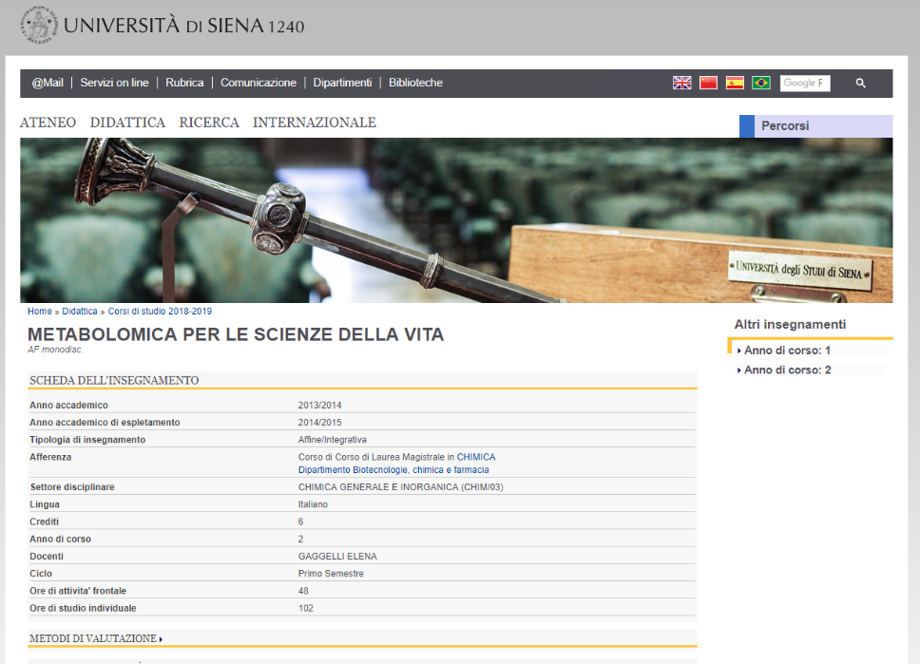
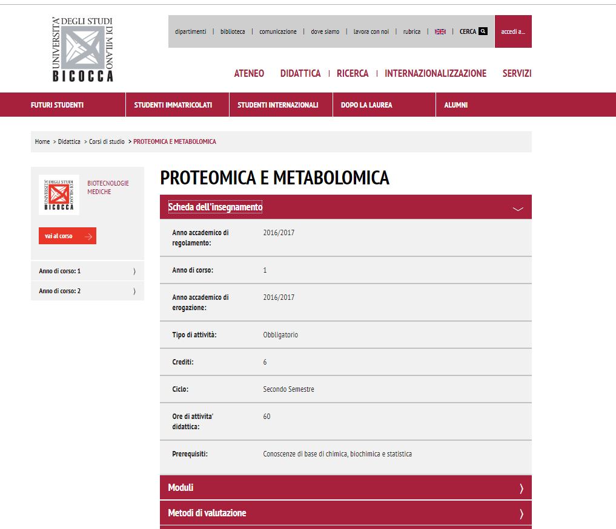
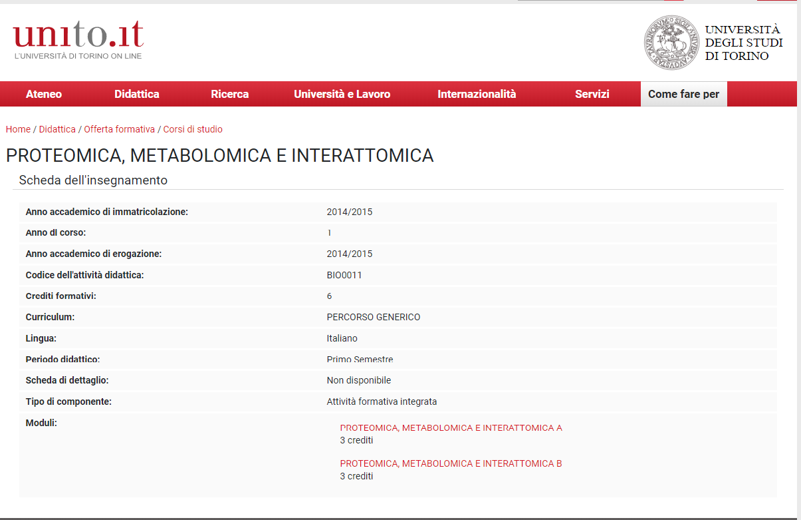
Notes:
Questo seminario durerà circa 1 ora. La metabolomica è una disciplina ormai abbastanza matura e strutturata, pensate che in molte università (qui vi riporto degli esempi di università italiane) questa è ormai una disciplina oggetto di corsi da 6 crediti. Ovviamente per ridurre tutto questo in una sola ora dovrò fare molte semplificazioni e tagli.

Slide 3
Jacopo Troisi
Theoreo srl, Via S. De Renzi, 50 Salerno
troisi@theoreosrl.com
Tel./FAX. 089-0977435
www.theoreosrl.com
Notes:
Dopo il seminario cmq sarò disponibile per qualunque richiesta di approfondimento. In alternativa vi lascio anche i miei recapiti. Se volete, potrete anche scaricare questa presentazione dal nostro sito.

Slide 4
Omics sciences
We define “omics” those sciences that use analytic technologies that allow the production of information (data), in a very large number and in the same time interval, useful for describing and interpreting the biological system studied.
By way of example, genomics, a term that was introduced at the end of the eighties of the 20th century, is the discipline that uses technologies to study the genome, that is, the genes system.
From the etymological point of view, the term genome dates back to Hans Winkler (Verbreitung und Ursache der Parthenogenesis in Pflanzen und Tierreiche, 1920), which created the fusion between the term gene and suffix -oma, suffixes that according to Joshua Lederberg and Alexa T. McCray (2001) would refer to Sanskrit OM to indicate completeness and completeness. The term genome, therefore, represents the set of genes of an individual and genomics the discipline that studies and measures the genes system. The complete sequencing of the genome of Haemophilus influenzae in 1995 (Fleischmann, Adams, White 1995) marked a deep transition in the history of biological sciences.
Notes:
La metabolomica è una delle scienze omiche. Queste sono versioni moderne di discipline tradizionali che si differenziano dai loro progenitori perché analizzano la complessità delle relazioni piuttosto che i singoli elementi caratterizzanti.

Slide 5
Holistic Approach
Holism (from the Greek ὅλος hòlos, that is "total", "global") is an alternative theoretical position opposed to the reductionism, based on the idea that the properties of a system cannot be explained exclusively through its individual components since, from the "holistic" point of view, the functional sum of the parts is always greater of the sum of the performances of the parts taken individually.
Notes:
In altri termini le discipline omiche hanno un approccio olistico che si contrappone all’approccio riduzionistico delle discipline da cui prendono origine. L’idea alla base dell’olismo è che le proprietà di un sistema non possono essere spiegate esclusivamente attraverso l’analisi dei suoi singoli componenti presi separatamente. In altri termini l’intero è superiore alla somma delle sue parti. L’olismo è una idea antica e tipica soprattutto della cultura orientale. Al contrario il riduzionismo si può considerare la base dell’approccio scientifico dominate nel mondo occidentale. Oggi ci stiamo convincendo che molti fenomeni per essere compresi devono essere necessariamente studiati con un approccio olistico quindi attraverso una disciplina omica, però considerate che scomporre un problema nei suoi elementi minimi e studiarli uno per volta è una strategia che ha prodotto la quasi totalità dei progressi scientifici che oggi conosciamo quindi non è un atteggiamento da demonizzare…

Slide 6
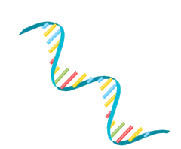
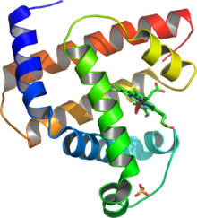
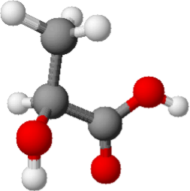
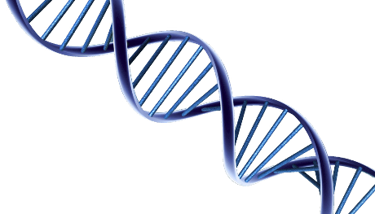
Genomics
Trascrittomics
Proteomics
Metabolomics
̴25.000
GENES
̴400.000
TRANSCRIPTS
̴1.000.000
PROTEINS
̴2500
METABOLITES
ENVIRONMENT
What can be
What is being
Notes:
Oggi le discipline omiche sono di “moda” e stiamo assistendo ad una vera e propria esplosione di termini omici, tanto che è stata istituita una pagina web sul sito del “Cambridge Helathtech Institute” per tenerne il conto. In ogni caso le discipline di base e quelle che hanno oggi prodotto la maggior parte dei risultati sono 4 ed in particolare sono quelle che seguono il dogma centrale della biologia molecolare che vi ricordo fu un principio formulato alla fine degli anni 50 da Crick (uno degli scopritori della struttura a doppia elica del DNA) che prevede che il flusso dell'informazione genetica è monodirezionale: parte dagli acidi nucleici per arrivare alle proteine, e non è possibile considerare un percorso inverso. Se consideriamo una cellula umana in questa ci sono circa 25000 geni. La genetica si occupa dello studio di tutti questi geni presi singolarmente, al contrario la genomica si occupa dello studio delle relazioni che questi geni instaurano per sviluppare una certa funzione complessa. L’informazione contenuta in questi geni per poter essere espressa deve essere prima di tutto trascritta in un intermediario, l’RNA. In ogni cellula umana esistono circa 400.000 mila trascritti ed il profilo di questi trascritti dipende dall’induzione all’utilizzo dell’informazione genica da parte dell’ambiente esterno. L’insieme dei trascritti è oggetto di studio della trascrittomica. L’insieme dei trascritti è numericamente superiore all’insieme dei geni perché questi rappresentano una versione compatta dell’informazione, ma sappiamo che per mezzo di diverse operazioni di decompattazione (splicing alternativi e editing soprattutto) questa viene svolta per poter essere più facilmente utilizzata. Tutti questi trascritti danno origini a oltre 1 milione di proteine per mezzo di un ulteriore passaggio di rilassamento dell’informazione (modifiche post traduzionali quali glicosilazione, proteolisi, fosforilazione, etc.). Il contenuto informativo ovviamente non è cambiato si è semplicemente diluito. Questo vuol dire che per studiare il complesso dell’informazione a livello genico basta studiare 25.000 geni, per studiare l’intero complesso informativo a livello proteico invece bisogna studiare un numero di elementi 40 volte superiore. Questo è ovviamente uno svantaggio. Allo stesso tempo però studiare gli elementi nella parte destra della cascata ci consente di studiare elementi più vicini alla condizione reale in cui quella cellula versa e non semplicemente gli elementi che esprimono la sua potenzialità. Per fare un esempio pratico, un uomo che ad un certo punto della sua vita fa esperienza di un infarto del miocardio, dal punto di vista genetico non cambia di una virgola quindi quel tipo di studio non ci darebbe nessuna indicazione su cosa sia effettivamente successo, al contrario il profilo proteomico sarebbe completamente diverso e quel tipo di studio sarebbe molto più utile. Questo milione di proteine prodotte contiene molecole con diverse funzioni, alcune strutturali, immaginate al collagene o alla miosina per esempio, altre invece hanno una funzione enzimatica. Queste convertono molecole (i substrati) in altre molecole (i prodotti). Globalmente chiamiamo queste molecole metaboliti e l’insieme di queste molecole il metaboloma, per assonanza lo studio del metaboloma si chiama appunto metabolomica. La metabolomica rappresenta la scienza omica più vicina al fenotipo e quindi alla condizione attuale (e non potenziale) e ha il grosso vantaggio rispetto alle altre discipline che il numero di elementi oggetto di studio è piccolo. In altri termini mentre l’informazione fino al livello proteico si diluisce a livello metabolico si concentra di molto.

Slide 7
Agenda
Data analysis
Intro
Conclusions
Mass Spec
Examples
Notes:
Questo è il programma di cui ci occuperemo oggi. Dopo una breve introduzione sulla metabolomica entreremo nel dettaglio delle sue due anime quella analitica e quella matematica, vedremo quindi degli esempi di applicazioni pratiche di questa disciplina e trarremo qualche piccola conclusione.

Slide 8
Metabolomics
Targeted Metabolomics
Targeted metabolomics provides quantitative information for a predefined list of metabolites or metabolic pathways of interest and is useful for answering any specific biochemical questions or hypotheses
No need for an a priori hypothesis
Comprehensive analysis
Targeted
Untargeted
Need for deep data analysis
Can provide new hypothesis
Need for an a priori hypothesis
No need for deep data analysis
Untargeted Metabolomics
Untargeted metabolomics is the comprehensive analysis of all the measurable analytes in a sample, including chemical unknowns. Due to its comprehensive nature, untargeted metabolomics must be coupled to advanced chemometric techniques, such as multivariate analysis, to reduce the extensive datasets generated into a smaller set of manageable signals.
Notes:
Didatticamente si suole dividere la metabolomica in due: la metabolomica targeted e quella untergeted. La differenza, lo dice già il nome, è che nella prima lo studio è rivolto ad alcuni specifici metaboliti mentre nella seconda non c’è un target di studio chiaro e predeterminato. La questione in realtà è un po’ più sottile nel senso che gli studi targeted sono rivolti a quei casi in cui esiste una ipotesi e questa deve essere confermata. Per esempio, se immagino che un certo enzima sia coinvolto in una determinata patologia posso decidere di studiare i substrati e i prodotti di quell’enzima per verificare la mia ipotesi. Negli studi untargeted al contrario non esiste alcuna ipotesi su una certa condizione per cui si decide di studiare quanti più metaboliti possibile al fine di rappresentare la realtà istantanea come in una specie di quadro da osservare per cercare di cogliere qualche elemento che possa essere utile a fornire una ipotesi. Per questo motivo ve le ho rappresentate come un infinito unito perché nella realtà i due approcci sono strettamente legati.

Slide 9
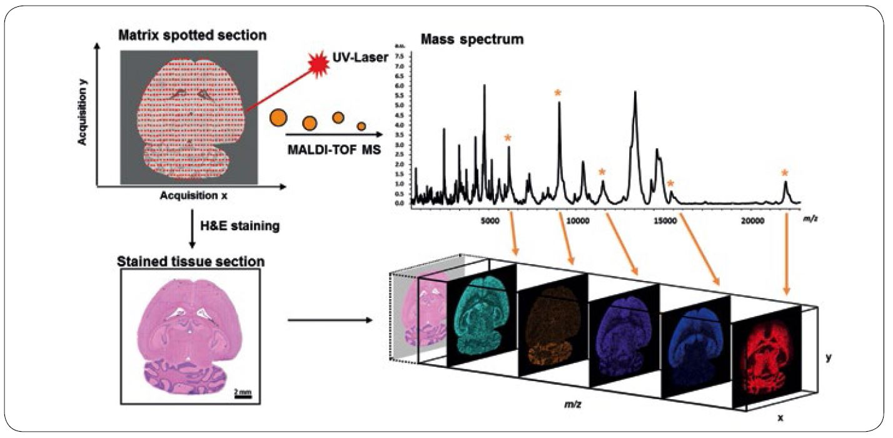
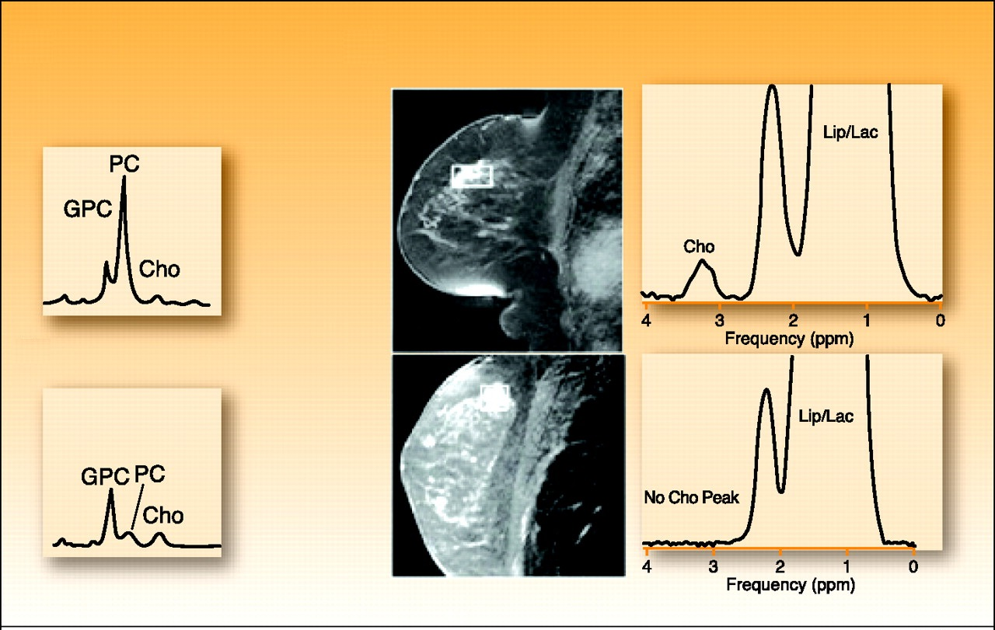
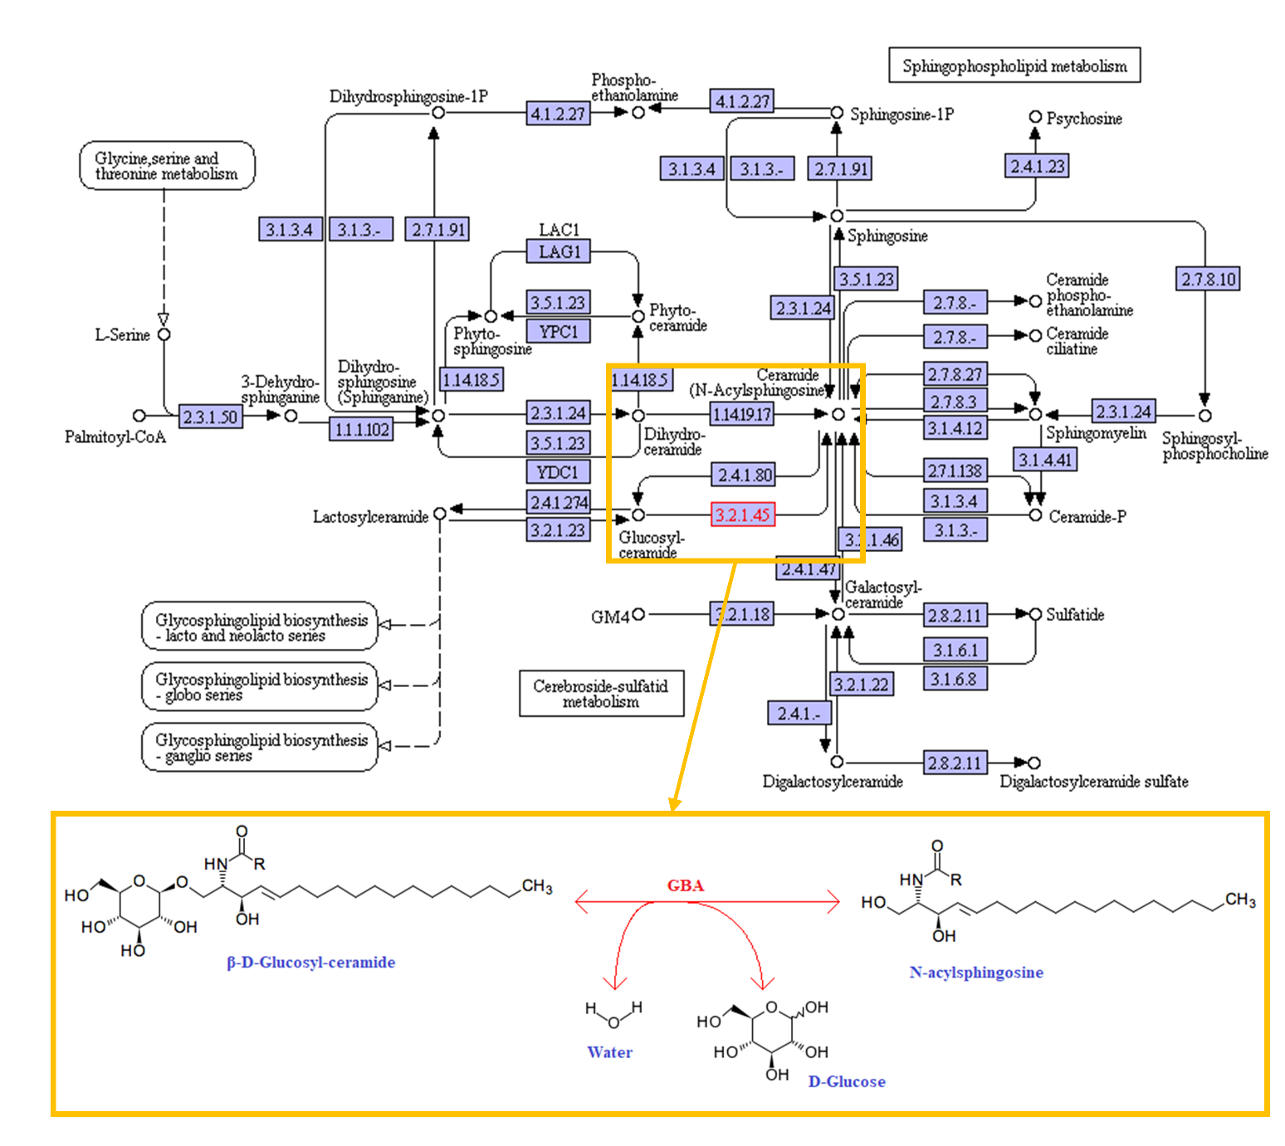
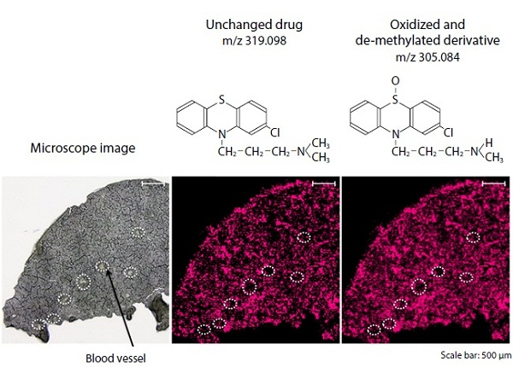
Targeted metabolomics
Notes:
Questo è un esempio di applicazione di metabolomica targeted. Questa che vedete rappresentata è una mappa metabolica, in particolare qui è rappresentato il metabolismo degli sfingolipidi. I pallini rappresentano i metaboliti, mentre i rettangoli i diversi enzimi e le frecce ovviamente le diverse reazioni di questa mappa. L’enzima che vi ho segnato in rosso si chiama glucocerebrosidasi, per gli amici GBA. E’ un enzima il cui deficit è associato ad una malattia nota come malattia di Gaucher. Oggi si pensa che il deficit in omozigosi di questo enzima sia correlato ad uno specifico spettro di sindrome parkinsoniana. L’analisi genica di questo enzima è particolarmente complessa perché nel DNA umano esistono diversi pseudogeni di GBA per cui la soluzione più semplice sarebbe quella di dosare i substrati e i prodotti di questo enzima per verificare se effettivamente una sua ipofunzione sia evidente nei pazienti con questo specifico spettro di malattia. Come vedete i substrati di GBA sono i glucoceramidi che vengono convertiti in ceramidi o acyl sfingosine. La metabolomica targeted può essere utilizzata anche nell’imaging senza la necessità di utilizzare anticorpi, questo aumenta di molto la quantità di molecole osservabili e riduce di molto i costi sperimentali. Può essere utilizzata anche nell’imaging di risonanza magnetica per studiare l’attività metabolica di una lesione e quindi può essere utilizzata per discriminare lesioni attive da quelle inattive, qui per esempio vedete un nodulo di una indagine mammografica e al lato il profilo di attivazione metabolica.

Slide 10
Untargeted Metabolomics
1st Scenario
Decreased
Increased
Notes:
Torniamo al nostro pathway degli sfingosidi e alla reazione di GBA. Parlando della metabolomica targeted abbiamo ipotizzato che un deficit di GBA avrebbe portato ad un incremento delle concentrazioni di metaboliti a monte di questa reazione e ad una diminuzione dei metaboliti a valle. Chiamiamo questa ipotesi 1° scenario.

Slide 11
Untargeted Metabolomics
High effect
2nd Scenario
Normal
Normal
High effect
Butterfly effect
Notes:
La realtà però è un po’ più complessa di così, perché i metaboliti substrato di GBA (i glucoceramidi) sono substrato anche di altri enzimi e, allo stesso modo, gli acetil sfingosidi sono prodotti sia da GBA ma anche da altre reazioni. Ora in biologia c’è un principio noto come omeostasi, in chimica questo è meglio rappresentato dal principio dell’equilibrio mobile di Le Chatelier. Questo principio recita: “un sistema all’equilibrio se perturbato reagisce in modo da minimizzare le cause che lo hanno perturbato”. In altre parole, se la concentrazione dei substrati di una reazione aumenta quella reazione viene spinta verso destra, mentre se aumenta quella dei prodotti la reazione viene spinta verso sinistra. Da questo ne deriva che oltre allo scenario che abbiamo ipotizzato prima è possibile un secondo scenario, in cui le altre reazioni che insistono sui glicoceramidi e sugli acetil sfingosidi compensino il deficit di attività di GBA, per cui anche nei soggetti portatori di questo deficit le concentrazioni di queste molecole potrebbero essere del tutto sovrapponibili a quelle dei soggetti normodotati in termini di GBA. Ovviamente questa compensazione non è priva di effetti, perché l’iper-attivazione di queste vie metaboliche accessorie ha a sua volta delle conseguenze, solo che queste saranno “visibili”, o meglio genereranno degli effetti a distanza dal punto che le hanno generate, per questo vengono anche detti effetti non locali. Queste differenze potranno essere molto evidenti e distanti ed in questo caso si parla di “butterfly effect” o “effetto grilletto”.

Slide 12
Untargeted Metabolomics
Low effect
3th Scenario
Low effect
Notes:
Queste differenze però possono anche essere minime perché sono state diluite nel corso di ogni passaggio (e questo è l’effetto più comune), un po’ come se avessi lanciato una pietra in un lago e nel punto specifico in cui la pietra è caduta la perturbazione fosse terminata ma le onde generate sono visibili a distanza da quel punto. Da questo si evince che per studiare un fenomeno in un quadro complesso (cioè interconnesso) non sempre è sufficiente studiare l’effetto localmente ma talvolta è necessario allargare la visuale e cercare gli effetti di quella perturbazione anche grande distanza in percorsi metabolici che apparentemente non sono correlati con il fenomeno che stiamo studiando.

Slide 13
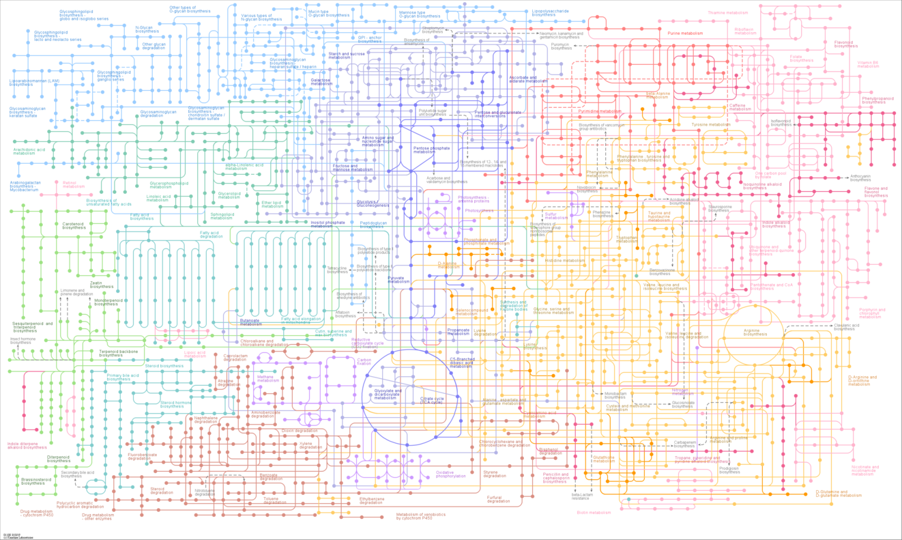
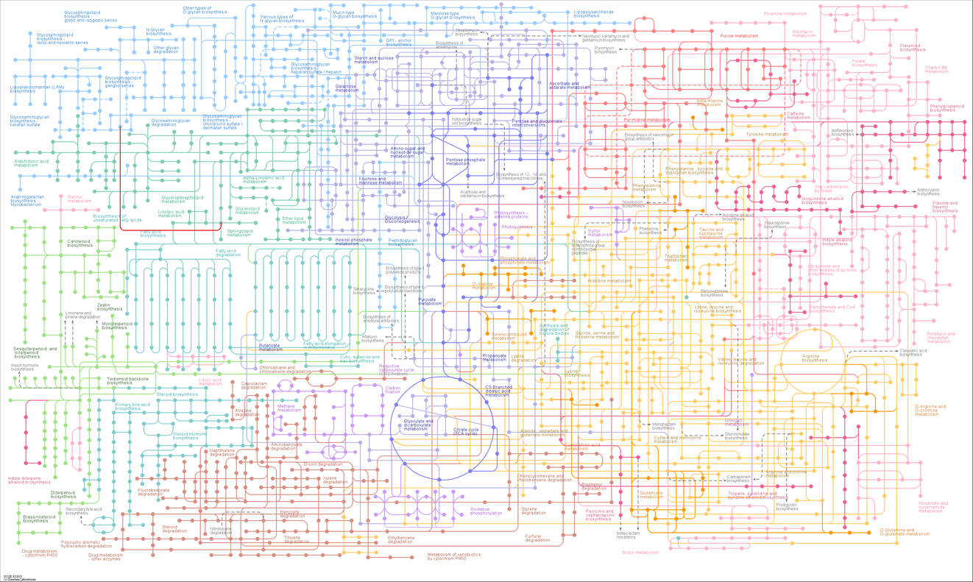
Notes:
Questa è una rappresentazione grafica di tutti i percorsi metabolici noti, in rosso vi ho evidenziato il passaggio catalizzato da GBA, come abbiamo ormai capito gli effetti però possono essere piccolissimi in questa zona “rossa” ed evidenti (o anche minimi) in qualunque altro luogo di questa mappa. A complicare ulteriormente questo quadro, il principio di Le Chatelier si applica ai sistemi all’equilibrio, mentre una cellula non lo è. La cellula raggiunge l’equilibrio termodinamico solo quando muore. Questo ovviamente non rende le ipotesi che vi ho formulato meno vere ma solo meno prevedibili per mezzo di esperimenti in silico. In realtà i modelli che cercano di spiegare la propagazione di questi effetti non locali non sono molto diversi da quelli che cercano di spiegare il clima. Conosciamo le leggi che regolano questi sistemi ma le variabili coinvolte sono così tante e tanto aleatorie che non è ancora possibile computarle tutte.

Slide 14
Untargeted Metabolomics
Information regarding
Past and actual clinical history
Dia-gnosis
Information regarding
Future (evolution) of the clinical history
Pro-gnosis
Notes:
Negli studi di metabolomica untargeted quindi non abbiamo una ipotesi apriori da poter testare e studiamo il maggior numero possibile di metaboliti per cercare di descrivere il quadro complessico per cercare di risalire agli eventi che lo hanno generato. Il messaggio quindi è che nella concertazione di tutte queste molecole c’è scritta tutta la nostra storia passata. A saperlo leggere potete trovarvi descritta la condizione in cui versano i nostri reni, il cuore, il cervello, i polmoni e così via, ma anche i farmaci che abbiamo preso, l’ambiente in cui abbiamo vissuto, gli accidenti che abbiamo avuto etc. E basandoci su questi possiamo anche fare inferenza sul futuro, cioè a leggere la traiettoria che stiamo percorrendo potremmo estrarre ipotesi sulla direzione verso la quale stiamo andando. In medicina chiamiamo la descrizione di una condizione diagnosi e l’inferenza sulla sua evoluzione prognosi.

Slide 15
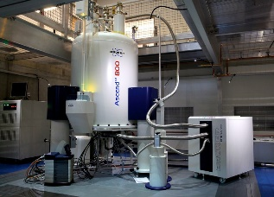
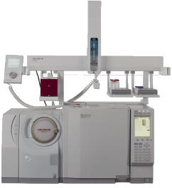
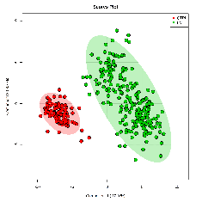
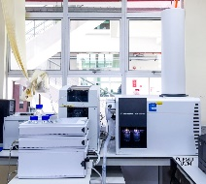
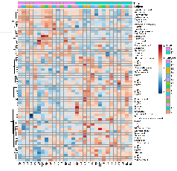
Low sensitivity
Elevated costs
Non-destructive
High resolution
Fold change
Volcano plot
Principal Component Analysis
…
Exploratory analysis
NMR
Data Analysis
DT
PLS-DA
SVM
aNN
…
Destructive
Elevated skills
required
High sensitivity
High resolution
Hyphenated Mass Spectrometry
Classification Models
Chemical Analysis
Low sensitivity
Low resolution
Low cost
Feature selections
ROC
Time series analysis
…
CE
Biomarker Discovery
Notes:
Da quanto detto è chiaro che la metabolomica ha due gambe. Una di natura chimica che utilizziamo per ottenere la concentrazione di tutte queste piccole molecole presenti un un tessuto o in un fluido biologico, e una matematica per mezzo della quale analizziamo questi dati per estrarre informazioni. La parte chimica è dominata da tre ambiti: la risonanza magnetica nucleare, la spettrometria di massa ifenata e l’elettroforesi capillare. Ognuna ha dei vantaggi e dei limiti, oggi la tecnica più utilizzata è la seconda. Anche l’analisi dei dati può essere condotta per mezzo di tre traiettorie principali: le analisi esplorative, i modelli di classificazione la biomarker discovery. Le vedremo rapidamente tutte.

Slide 16
Skills share
Biologist
Informatic Engineer
Analytical Chemistry
Mathematic
Medical Doctor
Data Analyst
Notes:
L’aspetto cruciale da tenere sempre a mente è che questa disciplina non è e non può essere sotto il controllo di una unica figura professionale perché le competenze necessarie sono molte e diffuse. E’ quindi, a mio avviso, un buon esempio di disciplina del futuro che si muove nello spazio in cui le diverse competenze si mescolano e vengono condivise. Nello specifico la metabolomica necessita di competenze chimiche per ottenere le informazioni di cui si nutre, competenze matematiche ed informatiche per trattare questi dati e competenze mediche/biologiche per interpretare questi risultati. Se viene meno un solo pezzo crolla l’intero castello. Per cui la condivisione delle idee e la messa a sistema delle competenze è oggi la sola via percorribile.

Slide 17
Low sensitivity
Elevated costs
Non-destructive
High resolution
Fold change
Volcano plot
Principal Component Analysis
…
Exploratory analysis
NMR
Data Analysis
DT
PLS-DA
SVM
aNN
…
Destructive
Elevated skills
required
High sensitivity
High resolution
Hyphenated Mass Spectrometry
Classification Models
Chemical Analysis
Low sensitivity
Low resolution
Low cost
Feature selections
ROC
Time series analysis
…
CE
Biomarker Discovery
Notes:
Cominciamo ora con l’analisi chimica, come preannunciato ci occuperemo solo della spettrometria di massa ifenata perché è la piattaforma analitica più diffusa in questo ambito.

Slide 18
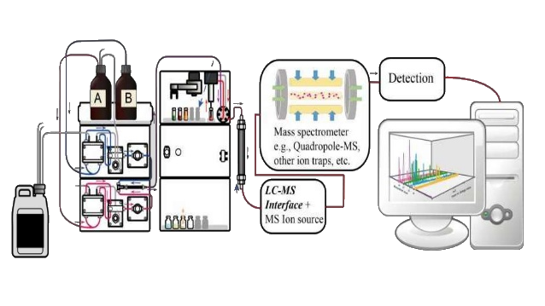
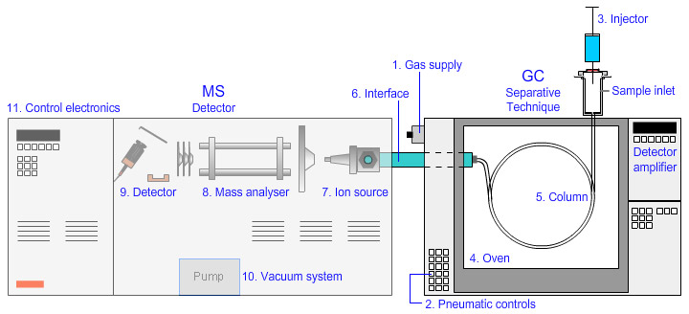
Hyphenated MS
Notes:
Ifenata vuol dire combinata, accoppiata ad un'altra tecnica. La spettrometria di massa infatti consente di ottenere informazioni sulla natura di una molecola e sulla sua quantità, affinché sia efficace però deve operare su una singola molecola per volta. Per questo motivo è prassi accoppiarla ad un sistema che consenta alle diverse molecole estratte da una cellula o da un tessuto biologico di essere separate. I sistemi cromatografici fanno esattamente questo. Ne esistono sostanzialmente due varianti una liquida (nota anche come HPLC) che sfrutta la diversa capacità di ogni metabolita di competere tra due sostanze, una solida presente su una colonna e una liquida utilizzata come fase mobile che viene fatta passare attraverso la colonna. Questa differenza consentirà ad una miscela posta in cima alla colonna di essere separata nelle sue diverse componenti che quindi raggiungeranno lo spettrometro di massa in tempi diversi. Un’altra variante è la gascromatografia in cui la separazione si basa sulla differenza di temperatura di ebollizione delle sostanze. La miscela viene inserita in una colonna posta in un forno e questo viene riscaldato. Man mano che la temperatura raggiunge la temperatura di ebollizione di un metabolita questo passa allo stato di vapore e viene trascinato da un gas carrier lungo la colonna fino allo spettrometro di massa. Questo sistema è più efficiente rispetto al sistema liquido perché anche molecole con temperature di ebollizione molto simili raggiugono lo spettrometro di massa in tempi abbastanza diversi senza accavallarsi e soprattutto perché raggiungo lo spettrometro di massa senza l’accompagnamento del liquido utilizzato per la competizione (la fase mobile). Il contraltare è che solo molecole con un punto di ebollizione possono essere analizzate con questa tecnica. La temperatura di ebollizione rappresenta la temperatura alla quale una molecola acquisisce abbastanza energia cinetica da rompere i legami che la legano alle altre molecole e quindi a liberarsi dallo stato liquido verso una condizione in cui è libera da legami con altre molecole. Quando questi legami sono molto forti man mano che viene fornita energia sotto forma di calore alcuni legami interni (che hanno un’energia inferiore) si rompono e quindi la molecola piuttosto che bollire va in “cracking”. Molti metaboliti hanno legami tra le molecole così forti da essere soggette a questo fenomeno. Per questo motivo per essere analizzabili in gascromatografia questi metaboliti devono essere modificati.

Slide 19
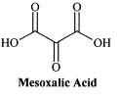
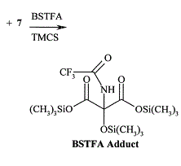
Derivatization
Notes:
Il legame più forte e più frequente tra i metaboliti è il ponte idrogeno. Vi riporto qui l’esempio dell’acido mesoxalico che può formare due legami idrogeno intermolecolari che la rendono una molecola non gascromatografabile. Per poterla analizzare con questa tecnica la facciamo reagire con un agente silanizzante, qui vi riporto il caso del BSTFA che come vedete converte gli idrogeni incriminati in gruppi -Si(CH₃)₃ impedendo la formazione dei ponti idrogeno e quindi abbassandone la temperatura di ebollizione. Purtroppo, come vedete questa molecola non reagisce solo sui gruppi alcolici ma anche sui gruppi chetonici rendendoli indistinguibili. Per questo motivo questa reazione viene generalmente preceduta da una reazione di protezione dei gruppi chetonici.

Slide 20
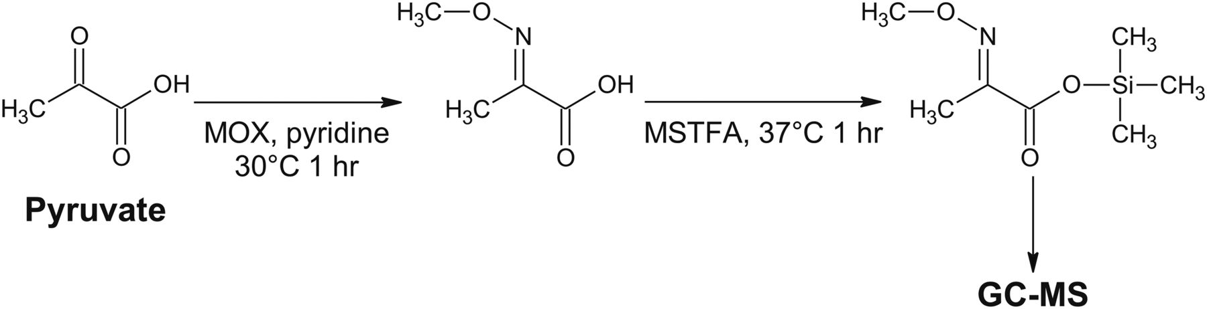
Derivatization
Notes:
Qui vi riporto l’esempio del piruvato che viene prima protetto con la metoxilamina e quindi silanizzato. La molecola risultate (e che verrà inviata allo spettrometro di massa) è ovviamente un po’ più complessa di quella di partenza e sarà poi compito del chimico che si occupa dell’analisi del metaboloma effettuare mentalmente questa retro-conversione.

Slide 21
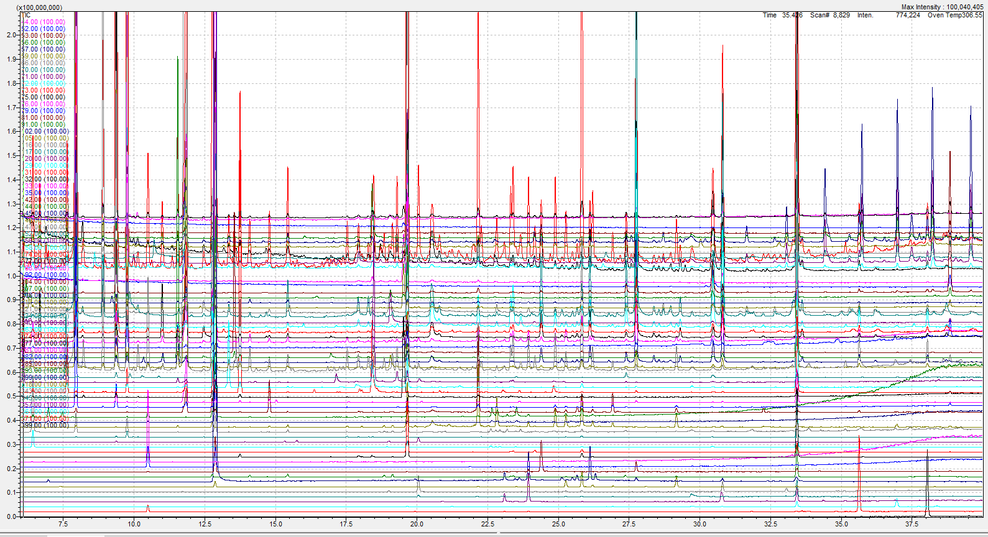
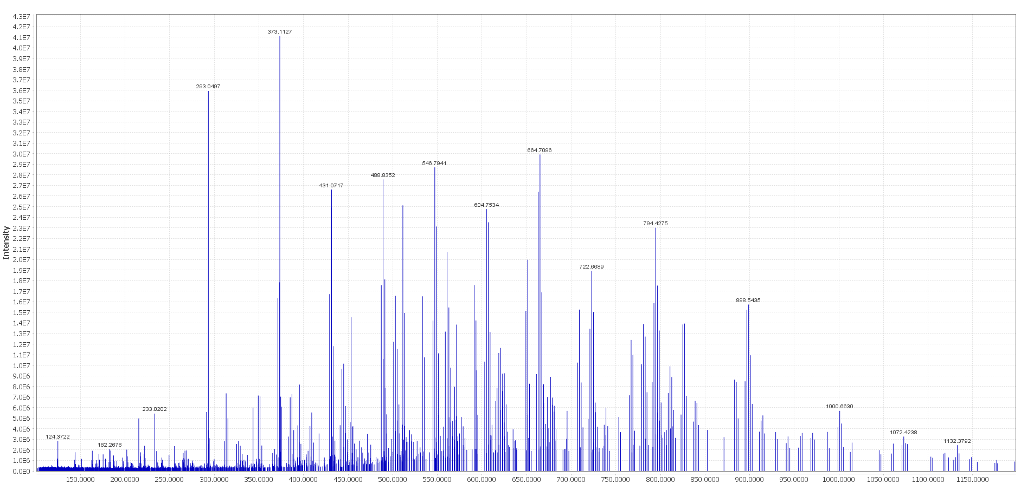
Chromatogram/Mass Spectra
Notes:
Vi ho riportato qui un’immagine di come si presenta un cromatogramma di un metaboloma ed il suo relativo spettro di massa.

Slide 22
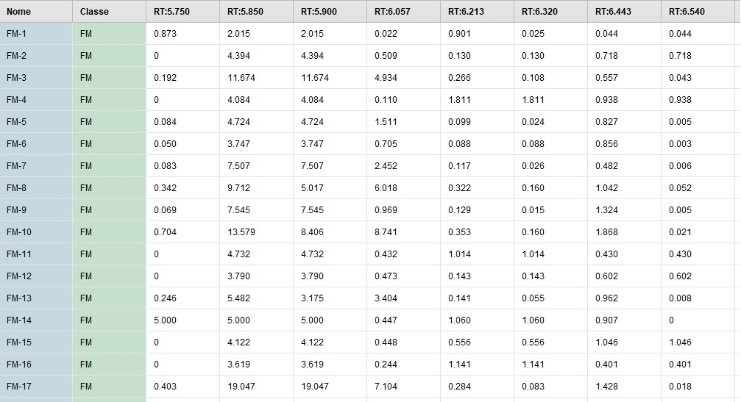
Data Analysis
Dataframe
Chemical Analysis
Matrix
A dataset is a table (matrix), like an excel spreadsheet
Lines
Each line represent a sample
Columns
Each column represent a metabolite, while in each cell is reported the metabolite’s concentration or peak area
Sample ID and Class
The firsts two columns report the data identification and the assigned class
Notes:
Ottenute le informazioni circa la quantizzazione di tutte queste molecole, queste vengono racchiuse in un dataframe. Il dataframe è semplicemente una tabella in cui in ogni riga c’è l’informazione che proviene da un campione e nelle varie colonne è riportata la concentrazione di ogni singolo metabolita. E’ uno strumento importante perché rappresenta il punto di collegamento delle due gambe della metabolomica (ne è il bacino se volete) perché consente di convertire i risultati delle analisi chimiche in un formato comprensibile ed adatto all’analisi dei dati.

Slide 23
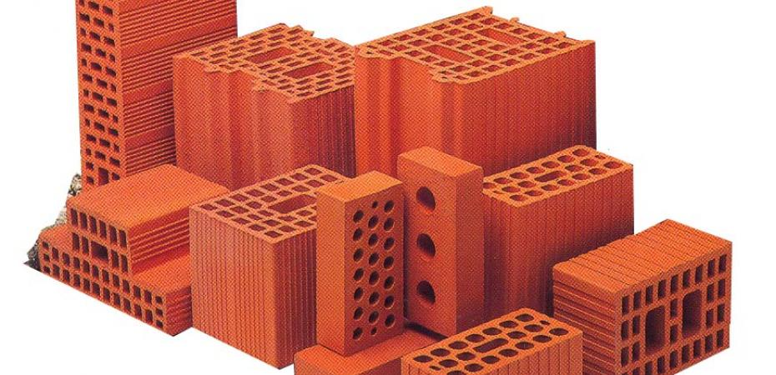
Data Analysis
Data Analysis
Data analysis is a process of inspecting, cleansing, transforming, and modeling data with the goal of discovering useful information, informing conclusions, and supporting decision-making.
Chemical Analysis
“Science is built up with facts, as a house is with stones.
But a collection of facts is no more a science than a heap of stones is a house.”
Jules Henri Poincaré
1854-1912
Notes:
Fin qui tutto sommato non abbiamo fatto nulla di strano. Abbiamo semplicemente preso un campione biologico ne abbiamo estratto l’intero set di piccole molecole che abbiamo chiamato metaboloma e ne abbiamo stimato la concentrazione di ogni singolo elemento. Ora dobbiamo convertire questa informazione in conoscenza e questa è la parte più divertente. Fate attenzione che informazione e conoscenza non sono la stessa cosa. Poincarè diceva: “la scienza è fatta di evidenze come una casa è fatta di pietre, ma una collezione di fatti non è scienza più di quanto un mucchio di pietre non sia una casa». In questa fase quindi ci occuperemo di convertire queste informazioni in conoscenze.

Slide 24
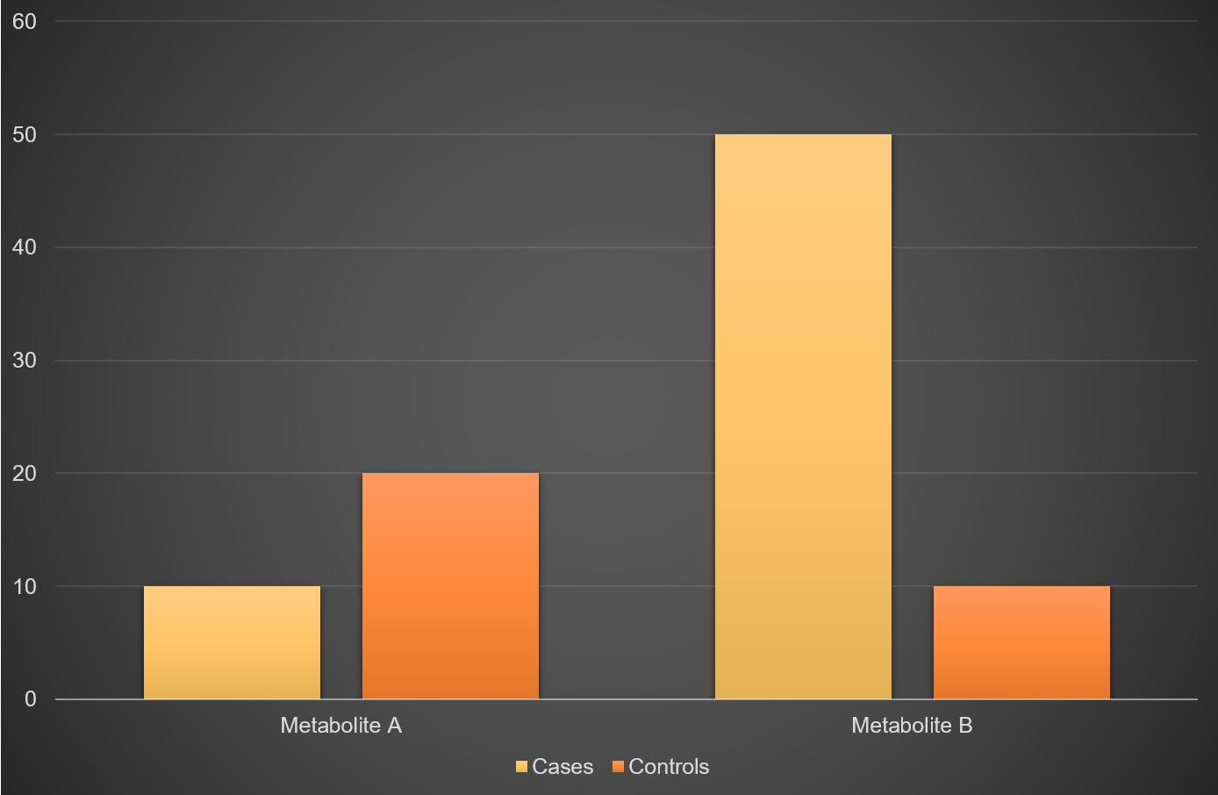
Exploratory
Analysis
p>0,05
FC=5
Fold Change
p<0,05
ANOVA
FC=-2
Notes:
La prima operazione che possiamo fare sulla nostra collezione di concertazioni che abbiamo chiamato dataframe è una analisi esplorativa. E’ una cosa molto semplice alla quale siete probabilmente già abituati. Per esempio, ogni singolo metabolita può essere studiato separatamente (quindi con un approccio riduzionista) per esempio in termini di fold change, cioè di quante volte cambia la sua concertazione tra due condizioni oggetto di studio (per esempio soggetti malati e soggetti sani). Da questo esempio si legge che il Metabolita A ha mediamente una concertazione doppia nei soggetti sani rispetto ai malati, mentre il metabolita B una concentrazione 5 volte superiore nei soggetti malati rispetto ai sani. Sembrerebbe quindi che il metabolita B sia più rilevante per il fenomeno che stiamo studiando. Ma la metabolomica ci insegna che bisogna sempre guardare il quadro più ampio. Sebbene questo sia l’andamento medio bisogna analizzare anche la variabilità di queste concentrazioni nelle due popolazioni. Qui vi ho aggiunto la deviazione standard che misura proprio questa variabilità e per mezzo di un test statistico possiamo valutare la significatività. Come vedete per B nonostante il fold change era maggiore, il valore p è alto e quindi questa differenza non è statisticamente significativa.

Slide 25
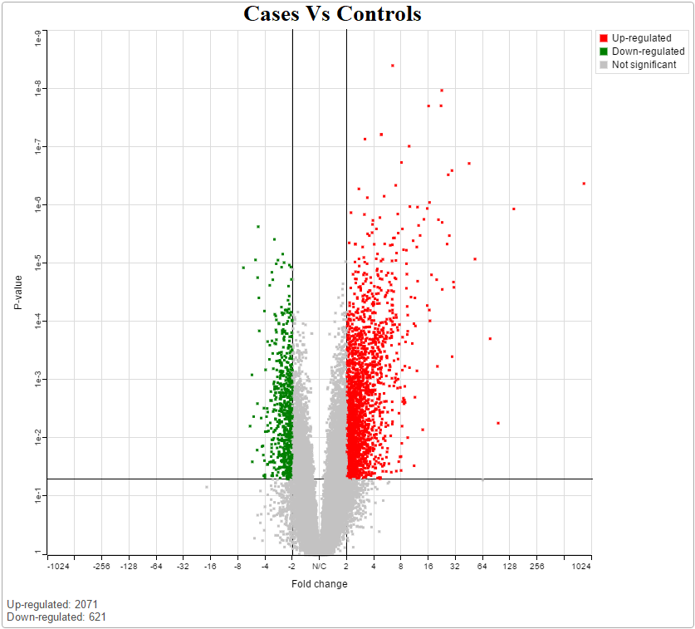
Exploratory
Analysis
Volcano Plot
Notes:
In metabolomica uno strumento utile e molto utilizzato è il volcano plot, per mezzo del quale si possono studiare questi due fenomeni contemporaneamente per un grande numero di metaboliti. In questo tipo di grafico si riporta sull’asse delle x il cologaritmo del fold change. In questo modo tutti i metaboliti che aumentano la concentrazione nella condizione oggetto di studio sono sulla destra, mentre quelli che la diminuiscono sono sulla sinistra e la distanza rispetto al centro (indicato con N/C = nessun cambiamento) è la stessa. Sull’asse delle y invece è riportato il cologaritmo del p-value. In questo modo più un metabolita si trova in alto maggiore sarà la sua rilevanza statistica (minore p-value). Nel grafico, quindi, si possono riconoscere diverse zone. I metaboliti che cadono nella zona rossa e verde sono i più rilevanti perché sono quelli con un fold change maggiore e un minore p-value. Sembra che questi vengano schizzati fuori da un vulcano da cui il nome. Ovviamente questi strumenti sono utili solo nelle ipotesi in cui la condizione che stiamo studiando generi uno scenario di primo o di secondo tipo. Cioé in cui l’effetto sia locale o nell’ipotesi di non località che sia di tipo “grilletto”. Viceversa, se l’effetto è non locale e sfumato i metaboliti non si troveranno nelle zone di interesse del volcano plot. In questi casi gli strumenti di analisi da utilizzare sono più sofisticati e ricadono nell’ambito dei modelli di classificazione.

Slide 26
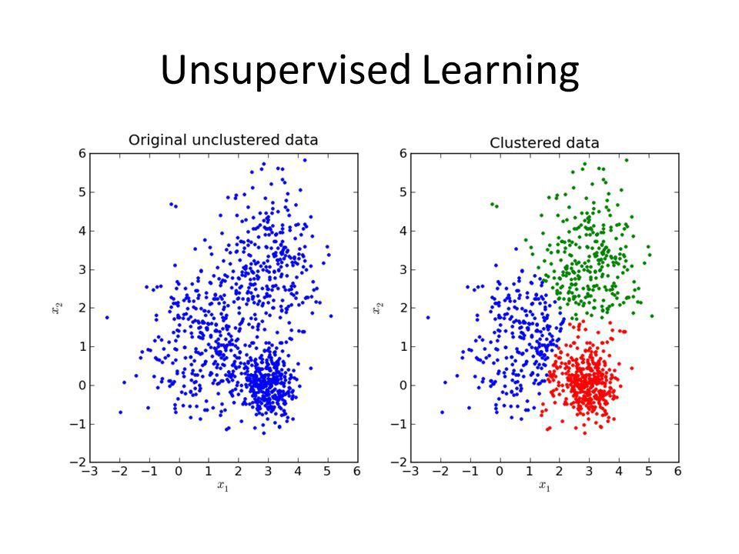
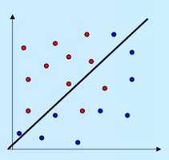
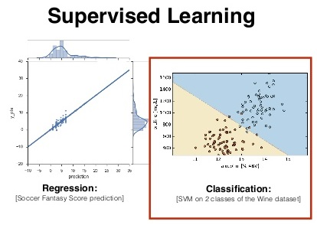
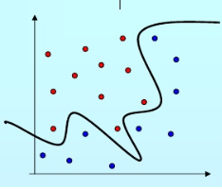
Classification Models
Not-Supervised
Hard
Are methods where training data are not-labeled with the appropriate classifications.
They are also known as self-organization are methods of modelling the probability density of inputs.
HARD
Hard classifiers directly target the classification decision boundary without producing the probability estimation
KERNEL
NOT-SUPERVISED
Classification
Models
SOFT
SUPERVISED
Supervised
Soft
Are methods where training data are labeled with the appropriate classifications.
They infer a function from labeled training data consisting of a set of training examples
Soft classifiers explicitly estimate the class conditional probabilities and then perform classification based on estimated probabilities.
Notes:
I modelli di classificazione sono degli algoritmi matematici capaci di classificare un pool di campioni in classi discrete sulla base di caratteristiche comuni non banali. Come sapete agli scienziati piace molto classificare le cose e quindi anche i modelli di classificazione vengono classificati sulla base di diverse caratteristiche. Io ve ne propongo solo 2: la divisione dei modelli in base alla supervisione e quella in base alla rigidità dei margini. I modelli di classificazione supervisionati sono costruiti in due fasi. In una prima fase vengono addestrati, in pratica vengono arricchiti di campioni dotati di classe assegnata. Una volta addestrati vengono utilizzati per predire la classe di appartenenza di un pool di campioni incogniti. Per fare un esempio immaginate che vogliamo costruire un algoritmo che prenda in ingresso le concentrazioni dei metaboliti ematici di un individuo e riesca ad individuare quelli affetti da una malattia e differenziarli dai soggetti sani. Nella fase di training dobbiamo analizzare il metaboloma di alcuni soggetti sani e di alcuni soggetti malati e utilizzare questo per addestrare il classificatore a riconoscere le differenze, poi potremmo utilizzarlo per predire ad un soggetto incognito se ha o meno quella condizione. I sistemi non supervisionati, al contrario non necessitano di questa fase di training perché da soli riconoscono delle caratteristiche comuni dei soggetti e li aggregano in cluster. I classificatori si dividono anche in soft e hard in base alla rigidità del margine di separazione delle classi. Qui vedete degli esempi grafici che chiariscono i vari concetti. Quale sistema è il migliore? Tutti e nessuno, dipende dal problema che stiamo analizzando. Per esempio, i modelli soft descrivono molto bene la realtà che stiamo osservando ma commettono più errori rispetto ai modelli hard nel fare predizioni. Si dice che soffrono di iperaddestramento.

Slide 27
Classification Models
Decision Tree
01
Decision tree learning uses a decision tree (as a predictive model) to go from observations about an item (represented in the branches) to conclusions about the item's target value (represented in the leaves)
Artificial Neural Network
02
Also known as or connectionist systems are computing systems inspired by the biological neural networks that constitute animal brains. The neural network itself is not an algorithm, but rather a framework for many different machine learning algorithms to work together and process complex da
Support-vector machine
03
A SVM model is a representation of the examples as points in space, mapped so that the examples of the separate categories are divided by a clear gap that is as wide as possible. New examples are then mapped into that same space and predicted to belong to a category based on which side of the gap they fall
Partial Least Square
04
PLS is a statistical method that bears some relation to principal components regression; instead of finding hyperplanes of maximum variance between the response and independent variables, it finds a linear regression model by projecting the predicted variables and the observable variables to a new space.
Notes:
Esistono centinaia di modelli di classificazione. Hanno uno scopo comune ma funzionano con logiche diverse. Ne vedremo brevemente solo 4 (che sono i più utilizzati), in particolare gli alberi di decisione, le reti neurali artificiali, le macchine a supporto vettoriale e i modelli PLSDA

Slide 28
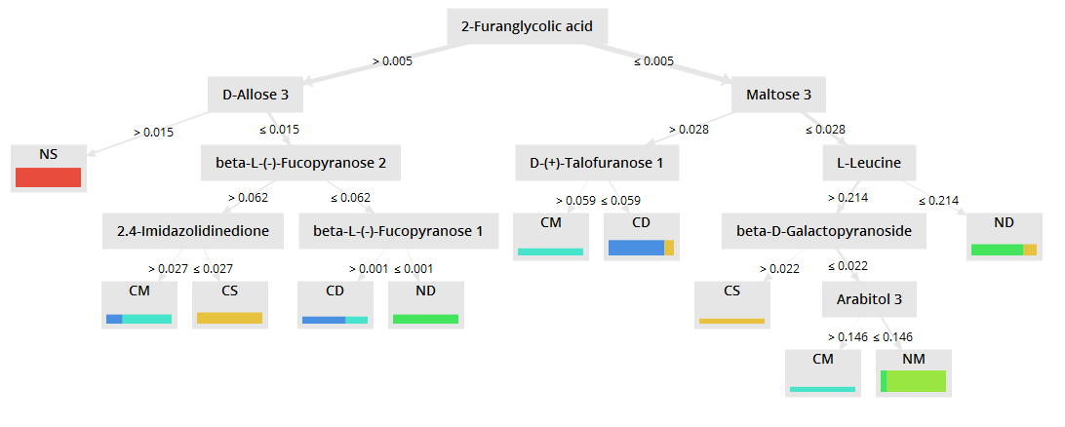
Classification Models
Decision Tree
Tree models where the target variable can take a discrete set of values are called classification trees; in these tree structures, leaves represent class labels and branches represent conjunctions of features that lead to those class labels. Each interior node corresponds to one of the input variables; there are edges to children for each of the possible values of that input variable. Each leaf represents a value of the target variable given the values of the input variables represented by the path from the root to the leaf.
A decision tree is a simple representation for classifying examples.
A tree can be "learned“ by splitting the source set into subsets based on an attribute value test. This process is repeated on each derived subset in a recursive manner called recursive partitioning. The recursion is completed when the subset at a node has all the same value of the target variable, or when splitting no longer adds value to the predictions. This process of top-down induction of decision trees is an example of a greedy algorithm, and it is by far the most common strategy for learning decision trees from data.
Notes:
Gli alberi di decisione sono delle strutture ad albero, come dice il nome, in cui in fase di addestramento vengono create le regole che consentano per mezzo di una ramificazione di decisioni di classificare un campione come appartenente ad una specifica classe. Questo è un albero che consente di classificare i campioni in 6 classi: NS, CM, CS, CD, ND e NM. Le foglie terminali sono appunti queste 6 classi mentre i nodi sono le decisioni che nel nostro caso sono rappresentate ovviamente da cut-off di concentrazioni

Slide 29
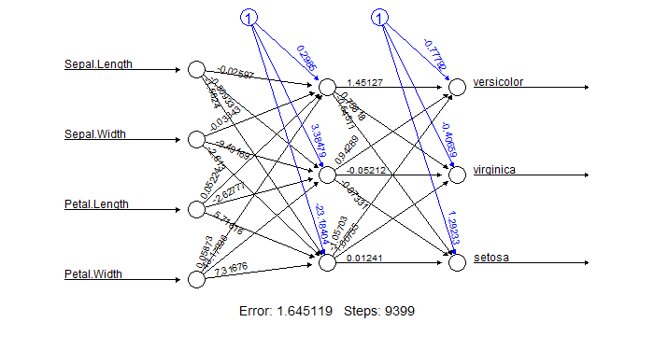
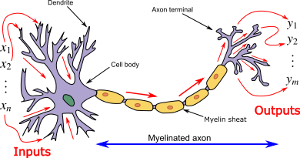
Classification Models
Artificial Neural Network
An artificial neural network is a network of simple elements called artificial neurons, which receive input, change their internal state (activation) according to that input, and produce output depending on the input and activation.
An artificial neuron mimics the working of a biophysical neuron with inputs and outputs, but is not a biological neuron model.
The network forms by connecting the output of certain neurons to the input of other neurons forming a directed, weighted graph. The weights as well as the functions that compute the activation can be modified by a process called learning which is governed by a learning rule
Notes:
Le reti neurali artificiali imitano il meccanismo il funzionamento del cervello umano in cui ogni neurone rappresenta un nodo che coglie una o più informazioni da una o più sorgenti in input e la converte in uno o più output che verranno a cascata usati da altri nodi. Questa cascata consente di spacchettare un problema complesso in più sotto problemi più semplici senza però perdere la connessione con la complessità insita nel sistema di base. Ovviamente ci sarebbe molto da dire sul funzionamento di questi sistemi ma in questa sede non abbiamo il tempo di scendere nei dettagli.

Slide 30
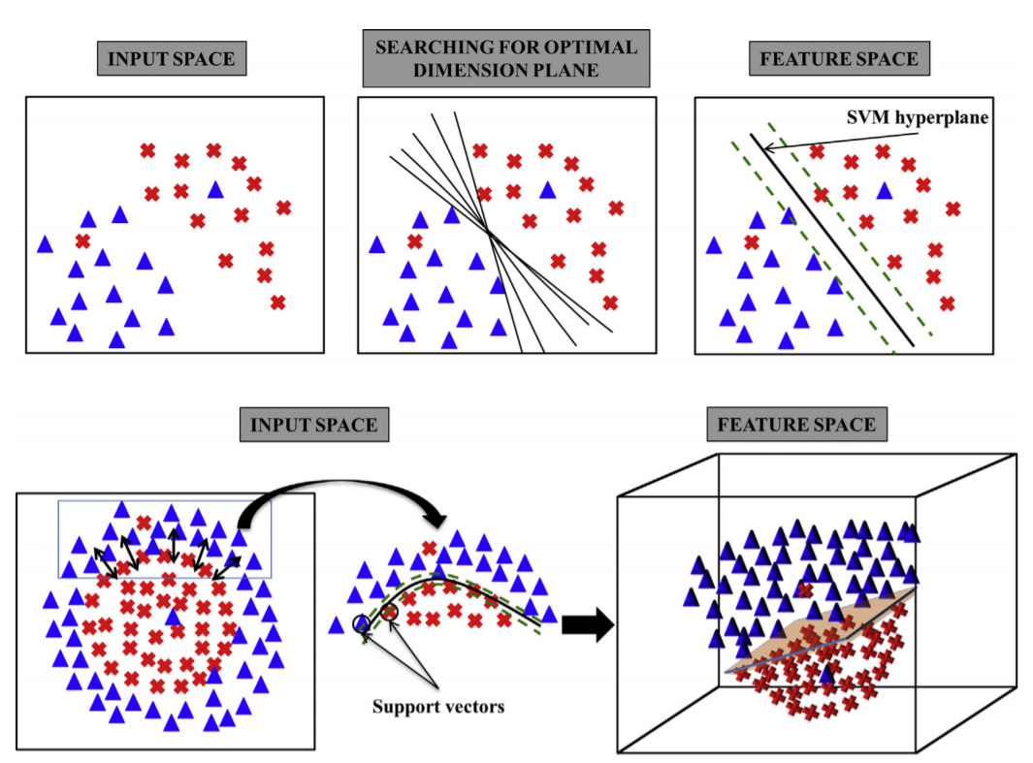
Classification Models
Support-vector machine
Suppose some given data points each belong to one of two classes, and the goal is to decide which class a new data point will be in. In the case of support-vector machines, a data point is viewed as a p-dimensional vector (a list of p-numbers), and we want to know whether we can separate such points with a (p-1)-dimensional hyperplane. This is called a linear classifier. There are many hyperplanes that might classify the data. One reasonable choice as the best hyperplane is the one that represents the largest separation, or margin, between the two classes. So we choose the hyperplane so that the distance from it to the nearest data point on each side is maximized. If such a hyperplane exists, it is known as the maximum-margin hyperplane and the linear classifier it defines is known as a maximum-margin classifier; or equivalently, the perceptron of optimal stability.
Gromski, Piotr S., et al. "A tutorial review: Metabolomics and partial least squares-discriminant analysis–a marriage of convenience or a shotgun wedding." Analytica chimica acta 879 (2015): 10-23.
Notes:
Per i prossimi due modelli, pur senza addentrarmi nei dettagli matematici che li governano, cercherò di darvi almeno un’interpretazione geometrica che possa chiarire il meccanismo alla base del loro funzionamento. Come abbiamo visto nel caso dell’analisi esplorativa se io fossi interessato al comportamento di un singolo metabolita potrei rappresentare la sua concentrazione per mezzo di un grafico mono dimensionale (un istogramma), al contrario se volessi analizzare contemporaneamente il comportamento di 2 metaboliti avrei bisogno di un grafico a 2 dimensioni, per tre metaboliti un grafico tridimensionale. Per analogia se volessi studiare mille metaboliti dovrei disegnare un grafico con 1000 dimensioni. Questo non può essere rappresentato graficamente, ma da un punto di vista matematico è assolutamente analogo ad un grafico in 2 o 3 dimensioni. Le macchine a supporto vettoriale semplicemente riescono a tracciare un iperpiano (un piano multidimensionale) che funge da margine che segrega le classi oggetto di studio in questo oggetto multidimensionale. Il margine può essere sia tipo hard sia di tipo soft e la confidenza della classificazione è ovviamente funzione della distanza dal margine. In altre parole, più un punto si trova lontano dal margine più è probabile che sia correttamente classificato.

Slide 31
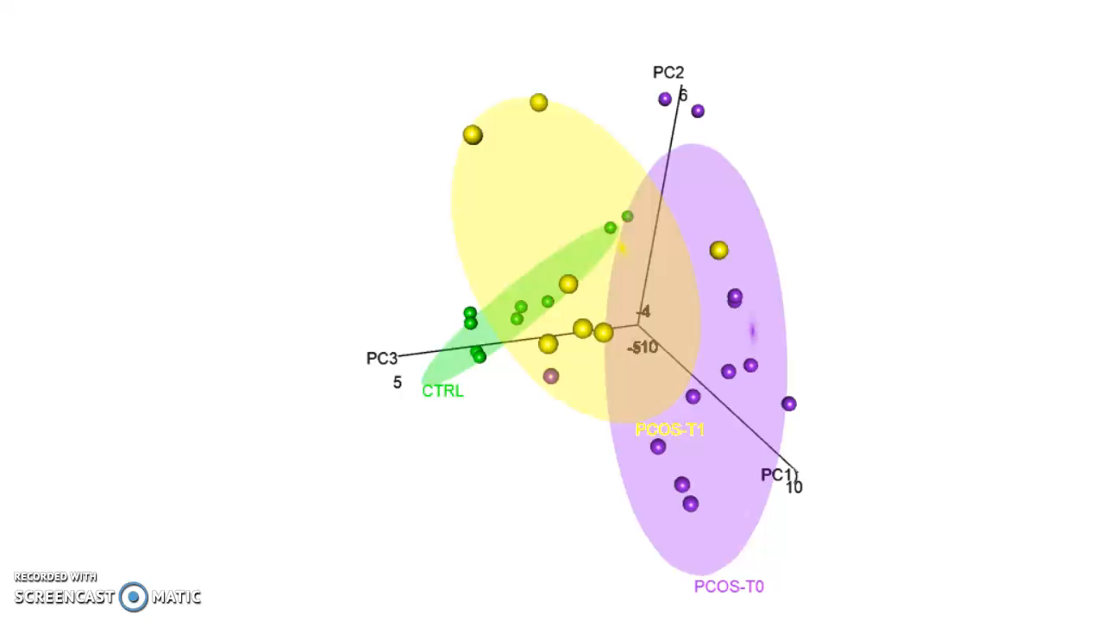
Classification Models
Partial Least Square
The PLS approach was born around 1975 by Hermann Wold to analyze data series by means of matrix blocks. Hermann developed a simple but effective way to estimate the parameters in these models called NIPALS (Non Linear estimation of PArtial Least Square). This led to the acronym used today PLS. A few years later (1981), the simpler PLS model with two blocks (X, Y) was modified by Herman's son (Svante Wold) to adapt it to scientific data. An alternative term for PLS is more projection to latent structures
Notes:
Sulla stessa falsa riga Svante Wold all’inizio degli anni ‘80 sviluppò i modelli PLS-DA. Questi sono una evoluzione dei modelli PLS-R, che aveva sviluppato il padre Hermann -un economista-, a metà degli anni ’70. Svante pensò a questi modelli proprio per le loro potenziali applicazioni in ambito scientifico. L’idea di base è ancora quella dell’oggetto multidimensionale ma piuttosto che cercare un iperpiano che separi le classi come nei modelli SVM, l’idea di base è quella di ruotare questo oggetto fino a cercare un punto di osservazione tale che la distanza tra i punti che appartengono alla stessa classe sia minima e contemporaneamente la distanza tra i centroidi delle classi sia massima. In altre parole, la condizione di osservazione verrà scelta massimizzando il rapporto B/W (between/within distance). Una volta trovato questo punto di osservazione (che matematicamente corrisponde a operare una trasformata di Hotelling) vengono tracciate due nuove direzioni, quella di osservazione e quella ad essa perpendicolare e tutti i punti (che rappresentano i vari campioni) vengono proiettati lungo queste nuove direzioni che si chiamano anche variabili latenti. In questo modo abbiamo creato un sistema più semplice per descrivere l’aggregazione dei campioni in cluster prestabiliti. Si dice anche che questo è un sistema di riduzione dimensionale. Questo sistema consente ovviamente di fare predizioni, dopo averlo addestrato in modo adeguato, ma ha anche un altro risvolto particolarmente utile in ambito biologico. Una volta ruotato l’oggetto multidimensionale alcune delle direzioni originali (che rappresentano i vari metaboliti) si troveranno più vicini al punto di osservazione, mentre altri saranno a maggiore distanza.

Slide 32
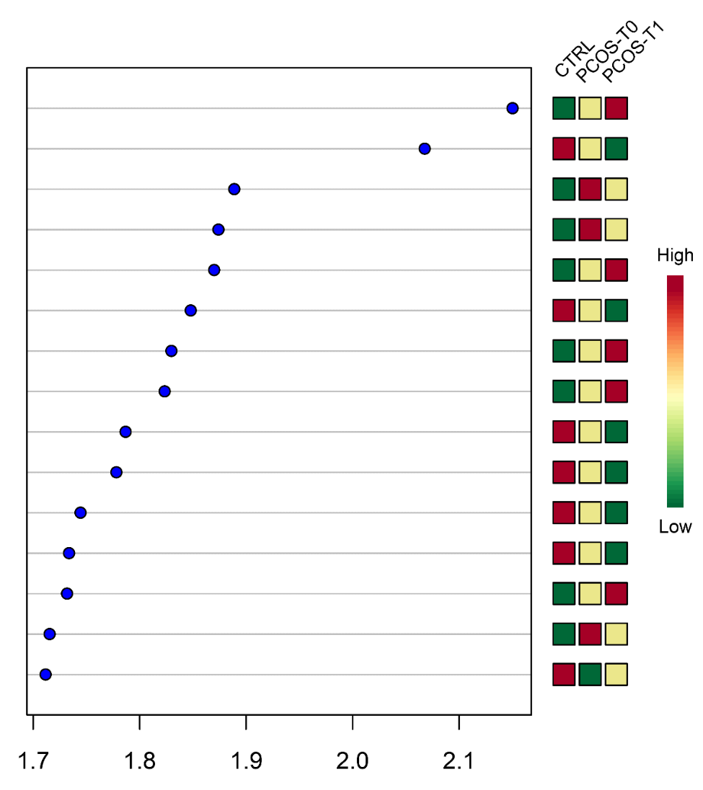
Features selection
VIP-Score
Information gain
The entropy (very common in Information Theory) characterizes the (im)purity of an arbitrary collection of examples
Information Gain is the expected reduction in entropy caused by partitioning the examples according to a given attribute
Glucose
Citric acid
Lactic acid
Palmitic acid
Keto isocapric acid
Glutamine
Valine
M-Met-1-OH-ThPP
Choline
Creatinine
Glyceric acid
Arginine
Phenylalanine
Linoleic acid
Tocopherol
Notes:
Questa distanza può essere misurata e viene generalmente chiamata VIP-score da “Variable Importance in Projection Score” e rappresenta appunto l’importanza che quel metabolita ha avuto nel generare quella clusterizzazione. Questo è un passaggio fondamentale perché questi metaboliti in realtà rappresentano i punti nella mappa metabolica globale in cui gli effetti non locali si sono resi più manifesti. E come vedete questo sistema di selezione è indipendente dalla concentrazione o dalla significatività della differenza di queste concentrazioni nelle diverse classi e quindi questo modello consente di tener conto anche delle differenze nell’ipotesi di scenario di 3° tipo.

Slide 33
Biomarkers discovery, pathways analysis, hypothesis generation
Notes:
Per poter ricostruire i punti che potenzialmente hanno indotto le variazioni che hanno generato questi effetti non locali che si palesano nei metaboliti con un VIP-score particolarmente elevato, si ricostruiscono i percorsi metabolici che collegano questi metaboliti per mezzo di un numero minimo di nodi. Qui vedete proprio una di queste ricostruzioni. Come vi dicevo all’inizio la conclusione di questo tipo di indagine è una nuova ipotesi che poi ovviamente dovrà essere ulteriormente testata.

Slide 34
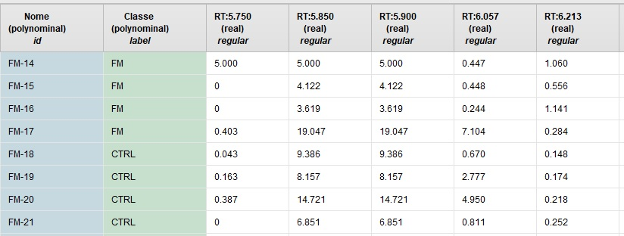
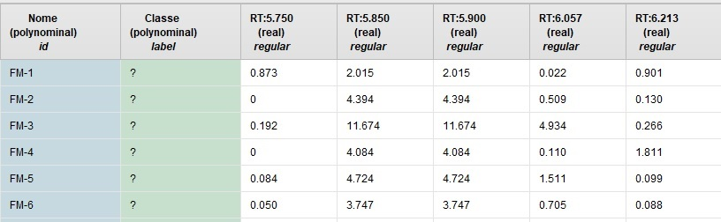
Learning algorithm
Training
Models
Apply model
Notes:
A questo punto dovrebbe esservi chiaro che la metabolomica ha almeno 2 applicazioni in ambito medico o più in generale in ambito biologico. La prima è quella di indagare i fenomeni alla base delle patologie soprattutto quando questi sono non locali da un punto di vista metabolico e non-trivial (non-banali) per dirla all’inglese. La seconda è puramente diagnostica, nel senso che i dati metabolomici possono essere utilizzati per addestrare un classificatore e questo può poi essere utilizzato per predire la presenza di una condizione in un paziente la cui condizione non è nota a priori.

Slide 35
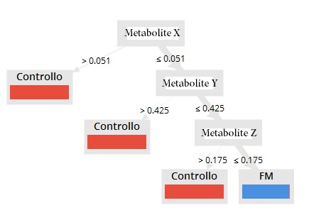
Decision tree
Notes:
Ognuno dei modelli di classificazione che abbiamo visto finora può essere utilizzato a questo scopo. Gli alberi di decisione.

Slide 36
SVM
Hyperplane (Margin)
Notes:
Le SVM

Slide 37
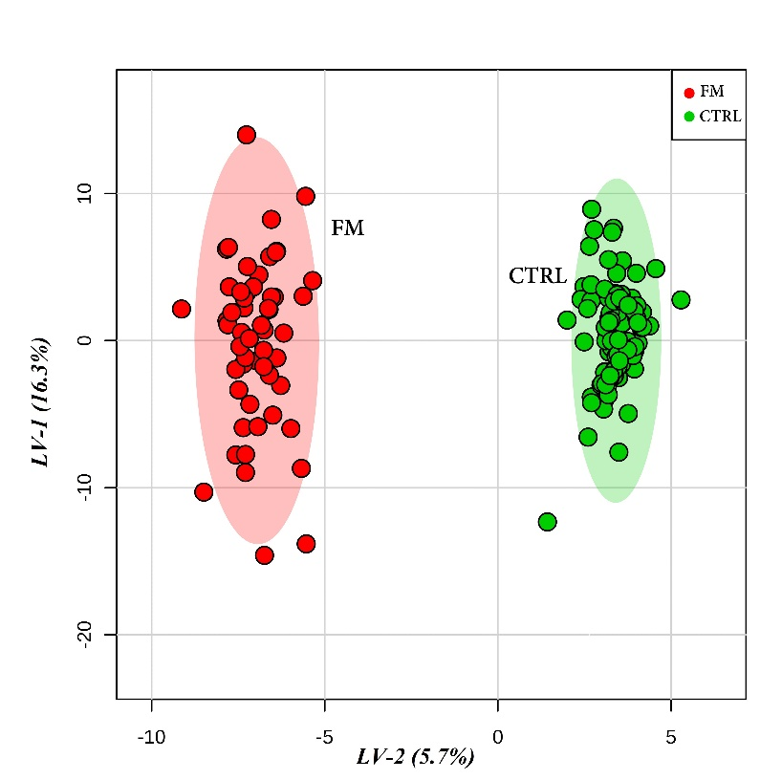
Partial least square – discriminant analysis
Notes:
I modelli PLS-DA

Slide 38
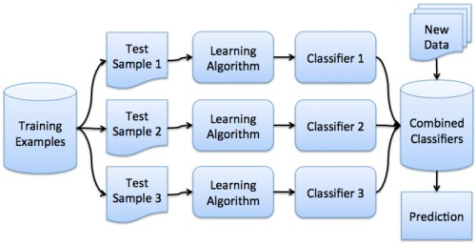
Ensemble Machine Learning
Notes:
Ovviamente ognuno di questi sistemi ha dei vantaggi ma anche dei limiti. Per questo motivo, anche se in condizioni ed in proporzioni diverse, ognuno di questi sistemi commette degli errori di classificazione. Per esempio, i campioni vicini al margine nei modelli SVM tendono ad essere classificati con minore accuratezza, così come i campioni per i quali in fase di addestramento non vi è una separazione netta nei modelli ad albero etc. Per ridurre queste limitazioni insite nei diversi modelli questi possono essere racchiusi in macchine di apprendimento di tipo ensemble. In altre parole, a partire da uno stesso dataframe si possono addestrare diversi classificatori. Ognuno di questi verrà utilizzato per fare una predizione indipendente e poi le varie predizione vengono mediate. E’ un po’ come se la ensemble machine learning facesse una elezione della classificazione globale tenendo conto di ogni singola predizione. Dato che i diversi classificatori funzionano con logiche diverse è poco probabile che commettano errori sugli stessi campioni per cui globalmente la predizione ensemble è più robusta rispetto alle singole predizioni.

Slide 39
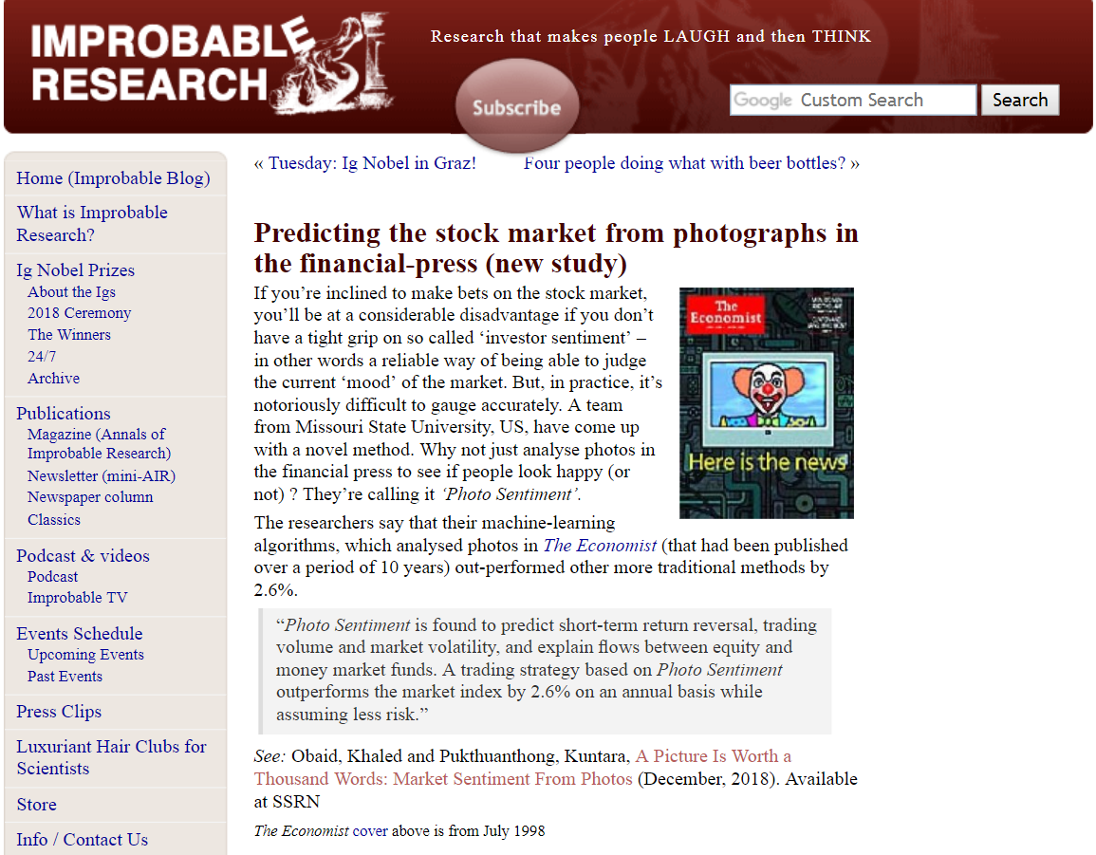
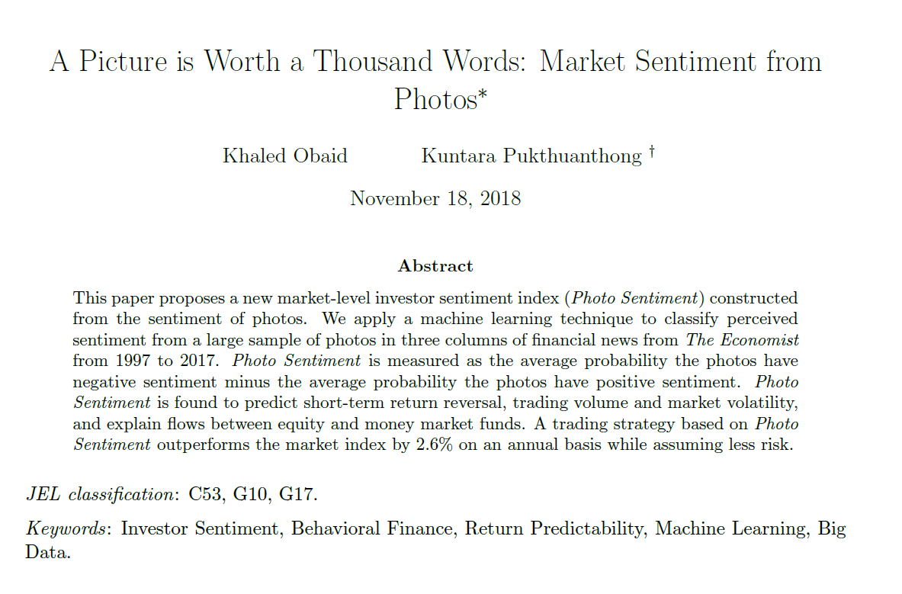
Validation
Notes:
Un aspetto di grande importanza e spesso sottovalutato della strutturazione di un modello di classificazione è la sua validazione. Vi riporto un caso curioso. Questo è un lavoro pubblicato alcuni mesi fa e che ha buone chance di vincere il premio ignobel quest’anno. Gli autori di questo studio hanno addestrato un classificatore utilizzando in ingresso i dati ottenuti dall’analisi delle immagini della copertina dell’Economist che è un settimanale di informazione politica-economica inglese. Dall’analisi di queste immagini ritengono di essere riusciti a creare un modello capace di predire l’andamento del mercato azionario. Questo esempio secondo me ben descrive il rischio insito nei modelli di classificazione. Se è possibile trovare un cluster che soddisfi i criteri imposti il modello lo troverà, questo non vuol dire che questo modello però sarà utile per fare predizione o se volete questo non vuol dire che le predizioni che farà saranno accurate. I sistemi di validazione servono proprio per sondare le capacità del modello di fare predizioni accurate.

Slide 40

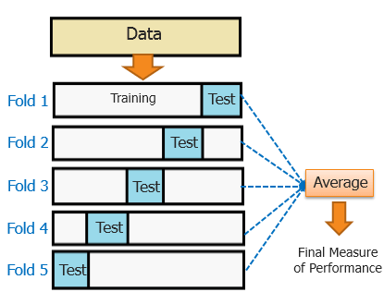
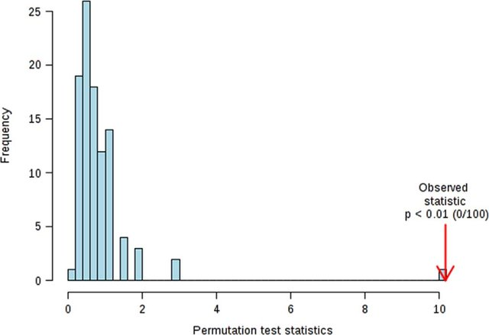
Validation
Cross-Validation
Permutation test
The k-fold cross-validation consists in the subdivision of the total dataset into k parts of equal numbers and, at each step, the k-th part of the dataset becomes the validation dataset, while the remaining part constitutes the training dataset. Thus, for each of the k parts the model is trained, thus avoiding problems of overfitting, but also of asymmetric sampling (and therefore affected by bias) of the training dataset, typical of the subdivision of the dataset into only two parts (ie training and validation dataset) . In other words, we subdivide the observed sample into groups of equal numbers, iteratively exclude one group at a time and try to predict it with groups that are not excluded. This is to verify the quality of the prediction model used.
A permutation test (also called a randomization test, re-randomization test, or an exact test) is a type of statistical significance test in which the distribution of the test statistic under the null hypothesis is obtained by calculating all possible values of the test statistic under rearrangements of the labels on the observed data points. In other words, the method by which treatments are allocated to subjects in an experimental design is mirrored in the analysis of that design. If the labels are exchangeable under the null hypothesis, then the resulting tests yield exact significance levels; see also exchangeability. Confidence intervals can then be derived from the tests. The theory has evolved from the works of Ronald Fisher and E. J. G. Pitman in the 1930s.
INDEPENDENT SET VALIDATION
Notes:
Esistono diversi sistemi di validazione io ve ne mostrerò 3 (i più utilizzati): La cross validazione, i sistemi basati sulle permutazioni e le validazioni con dataframe esterni. Per comprendere la necessità di questi 3 sistemi diversi devo premettere che il dataframe ideale, cioè quello che addestra meglio e con la massima efficienza un classificatore è perfettamente quadrato, cioè contiene tante variabili (metaboliti) quanti campioni. Nella realtà però, dato che oggi è possibile analizzare in modo efficiente moltissimi metaboliti mentre la raccolta di campioni è un processo molto più complesso ed eticamente spinoso, i dataframe con i quali si lavora sono rettangolari e squilibrati nel senso dei metaboliti. Per questo motivo in genere non è consigliabile dividere il reclutamento in due sottogruppi uno per addestrare i modelli di classificazione e l’altro per testarne le capacità e si ricorre quindi alla cross-validation. Con questa tecnica il dataset viene diviso in due: una parte più grande e una molto piccola (a volte addirittura fatta da un solo campione ed in questo caso la tecnica si chiama leave one out cross validation LOOCV). La parte maggiore viene utilizzata per addestrare il modello e quella piccola per valutarne l’efficacia. Questo è esattamente quello che vi ho appena detto che non è appropriato fare, la cross validation però risolve questa inadeguatezza ripetendo questa operazione molte volte finché ogni singolo campione non sia stato contemplato almeno una volta in entrambe le popolazioni (quella di addestramento e quella di testing). In questo modo entrambe le fasi saranno state costruite sull’intero dataset. Uno strumento diverso è il test di permutazione. Con questa procedura il modello di classificazione viene dapprima costruito sui campioni a cui è stata attribuita la classe corretta, successivamente il modello viene addestrato n volte in cui la classe di appartenenza dei vari campioni viene attribuita in modo casuale. In questo modo si può verificare se la clusterizzazione ottenuta è frutto del caso oppure meno. In ogni caso la validazione migliore è sempre quella che si ottiene per mezzo di un reclutamento indipendente e la cui classe non è nota a priori sul quale vengono stimate le performance di classificazione.

Slide 41
Practical applications
Notes:
E con questo mi fermo sugli aspetti teorici e vado mostrandovi qualche esempio pratico e qualche applicazione dei concetti che vi ho appena raccontato.

Slide 42
Samples collection
MAMA-Test Developing phase
654 Pregnant woman
320 Controls
334 Malformed Fetus
160 Training
160 Testing
167 Testing
167 Training
Testing
Training
Notes:
Il primo di cui vorrei parlavi si chiama MAMA Test che è un acronimo di Metalomic Approach for Malformation. Si tratta di un test per lo screening delle anomalie di sviluppo fetale. E’ chiaramente rivolto alle donne in gravidanza ed è un test sicuro e non invasivo per ottenere informazioni sullo sviluppo del feto. E’ un test che si effettua analizzando il metaboloma a partire da una singola goccia di sangue materno e poi queste informazioni sono utilizzate da un sistema di analisi simile a quello che vi ho mostrato prima. Per sviluppare questo test abbiamo prima di tutto addestrato una serie di classificatori. Per farlo abbiamo reclutato un grande numero di donne in stato di gravidanza, alcune con un feto sano ed altre con un feto affetto da una anomalia di sviluppo. Queste sono state divise in due gruppi. Uno è stato utilizzato per addestrare i classificatori e l’altro per valutare l’efficacia di classificazione.

Slide 43
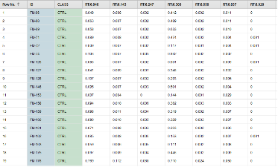
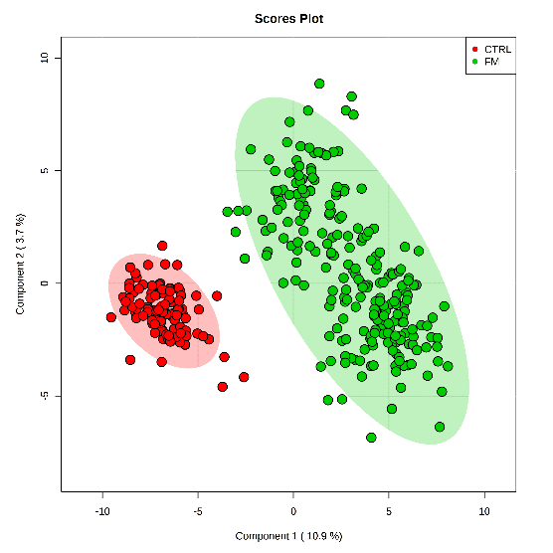





Method Development
MAMA-Test Developing phase
1.Serum samples collection
2.Metabolome extraction, purification and analysis
3.Dataset building and data pre-treatment
4.Classification models training and ensemble
5.Model testing by means of independent data collection
Normal fetus
Notes:
Da tutte queste donne è stato ottenuto un campione di sangue, è stato estratto il metaboloma, analizzato e quindi sono stati addestrati una serie di classificatori. Il metaboloma del gruppo di testing è stato quindi usato per valutare l’efficacia dei modelli addestrati.

Slide 44






Metabolome extraction and analysis
MAMA-Test Developing phase
Notes:
Nello specifico abbiamo utilizzato due piattaforme analitiche una basata sulla GC-MS ed una basata su uno spettrometro ad alta risoluzione.

Slide 45









Ensemble machine learning
MAMA-Test Developing phase
Ensemble Machine Learning
Decision Tree
Partial Least Square Discriminant Analysis
Linear Discriminant Analysis
k-nearest neighbor
Naïve Bayes
Random Forest
Artificial Neural Network
Support Vector Machine
Logistic regression
Notes:
Con questi dati abbiamo addestrato 9 diversi classificatori, alcuni basati su alberi di decisione, alcuni su sistemi di riduzione dimensionale, altri su reti neurali. Tutti questi modelli poi sono stati racchiusi in una ensemble machine learning che lavora su uno schema di voting.

Slide 46
Independent test samples: original samples splitting
MAMA-Test: Testing phase
654 Pregnant woman
320 Controls
334 Malformed Fetus
160 Training
160 Testing
167 Testing
167 Training
Model | Sensitivity | Specificity | Positive Predictive Value | Negative Predictive Value | Positive Likelihood Ratio | Negative Likelihood Ratio | Accuracy
Decision Tree | 0.94±0.01 | 0.92±0.02 | 0.96±0.01 | 0.90±0.02 | 11.73 | 0.06 | 0.94±0.01
Naïve Bayes | 0.87±0.02 | 0.89±0.03 | 0.93±0.02 | 0.80±0.03 | 7.65 | 0.14 | 0.88±0.02
Random Forest | 0.96±0.01 | 0.88±0.03 | 0.94±0.01 | 0.92±0.02 | 7.91 | 0.05 | 0.93±0.01
k-NN | 0.92±0.02 | 0.93±0.02 | 0.96±0.01 | 0.87±0.03 | 12.50 | 0.08 | 0.92±0.02
Artificial Neuronal Net | 0.95±0.01 | 0.87±0.03 | 0.93±0.02 | 0.90±0.02 | 7.44 | 0.06 | 0.92±0.01
Deep Learning | 0.96±0.01 | 0.90±0.02 | 0.95±0.01 | 0.92±0.02 | 9.53 | 0.05 | 0.94±0.01
Support Vectoral Machine | 0.94±0.01 | 0.82±0.03 | 0.90±0.02 | 0.88±0.03 | 5.17 | 0.08 | 0.90±0.01
Logistic Regression | 0.86±0.02 | 0.89±0.03 | 0.93±0.02 | 0.78±0.03 | 7.57 | 0.15 | 0.87±0.02
PLS-DA | 0.83±0.02 | 0.84±0.03 | 0.90±0.02 | 0.73±0.03 | 5.13 | 0.21 | 0.83±0.02
Ensemble | 1.00±0.00 | 1.00±0.00 | 1.00±0.00 | 1.00±0.00 | ND | 0.00 | 1.00±0.00
Testing
Training
Notes:
A questo punto prima i modelli presi singolarmente poi la EML è stata interrogata sulla corretta attribuzione dei campioni del test set. Questi sono i risultati che abbiamo ottenuto. Come vedete nessun modello ha una accuratezza del 100%, mentre la EML si. Questo è possibile perché, affinché la predizione dell’EML sia errata, più della metà dei classificatori presi singolarmente deve commettere un errore su uno specifico campione e questo generalmente non accade.

Slide 47


Independent test samples: the SCOPE study biobank
MAMA-Test: Testing phase
Blind reveal and performance evaluation
Models query
Metabolome extraction , purification and analysis
Parameter | Value ± SE
Sensitivity | 0.78 ± 0.06
Specificity | 1.00 ± 0.00
Positive Likelihood ratio | 739.12
Negative Likelihood ratio | 0.22
Negative predictive value | 1.00 ± 0.00
Positive predictive value | 0.94 ± 0.04
Accuracy | 0.994 ± 0.06
 | True CTRL | True FM
Predicted CTRL | 1892 | 9
Predicted FM | 2 | 32
New Zealand SCOPE (Screening for Pregnancy endpoint) Cohort;
1935 samples Blind Analysis;
Blind unraveled at Harvard Medical School.
Notes:
Ovviamente questo non è sufficiente per poter sancire la validità di un sistema di questo tipo, bensì, come abbiamo già sottolineato, bisogna validarlo con un reclutamento indipendente e del quale non si conosce a priori la corretta classe di attribuzione. Noi abbiamo ottemperato a questo passaggio analizzando una banca di sieri di donne in stato di gravidanza che è stata ottenuta qualche anno fa in Nuova Zelanda. Abbiamo scelto donne che vivono in una terra così lontana perché queste hanno un background genetico e uno stile alimentare completamente diverso da quello delle donne utilizzate per addestrare il modello. Questa scelta è dettata da questa osservazione: se l’angolazione di osservazione dell’oggetto multidimensionale è corretta la classificazione risentirà poco di queste variabili e molto di più della presenza o meno di un feto malformato. Fatte le nostre predizioni queste sono state registrate in un archivio e consegnate ad una specie di arbitro che riceve dalla Nuova Zelanda gli esiti di queste gravidanze e valuta quali casi sono stati predetti correttamente e quali no. Questo arbitro in questo caso è stata l’università di Harvard negli Stati Uniti con la quale collaboriamo. E questi sono i risultati delle performance sul test indipendente. Come vedete sono ancora molto alti ma inferiori a quelli ottenuti in fase iniziale e questo a sottolineare l’importanza della validazione esterna.

Slide 48






MAMA-Test 2.0
MAMA-Test: Futures perspectives
Present work
Already completed
Work in progress…
Notes:
A questo punto questo test è capace di riconoscere dall’analisi del sangue materno se il feto è sano o se ha un difetto di sviluppo ma non nello specifico di che tipo di difetto si tratti. Per renderlo in grado di effettuare questo passaggio abbiamo iniziato a descrivere le signature metabolomiche delle diverse anomalie, almeno dividendole per macrocategorie. Abbiamo già pubblicato due lavori uno riguardante le anomalie cromosomiche come la sindrome di Down e l’altro per le anomalie del sistema nervoso centrale, stiamo attualmente lavorando anche su altre classi di anomalie. Una volata fatto tutto ciò potremmo addestrare una serie di EML ognuna delle quali riconosce una singola anomalia e tutte queste predizioni saranno incluse in un algoritmo decisionale unico, una specie di albero di decisione i cui nodi però sono rappresentati da EML.

Slide 49


Mechanistic analysis
MAMA-Test: Futures perspectives
Notes:
Ovviamente dietro ogni modello PLS-DA costruito possiamo analizzare i VIP score dei vari metaboliti e per mezzo della ricostruzione di mappe cercare di capire in cosa si differenziano queste donne e quindi che tipo di comunicazione biochimica avviene tra la madre ed il suo bambino. Questo ci sta aprendo una finestra su un mondo estremamente affascinante ed in gran parte sconosciuto.

Slide 50













6
7
1
2
3
4
5
6
8
A urinary metabolomic signature of pediatric obesity related liver disease
Jacopo Troisi, Luca Pierri, Annamaria Landolfi, Francesca Marciano, Antonella Bisogno, Federica Belmonte, Carmen Palladino, Salvatore Guercio Nuzio, and Pietro Vajro
Notes:
Questo è un altro progetto nel quale siamo stati coinvolti qualche anno fa. In questo caso abbiamo ottenuto il metaboloma da campioni di urina e di saliva di bambini normopeso ed obesi e abbiamo addestrato un modello PLSDA a distinguere tra i bambini obesi quelli con complicazione epatiche rispetto a quelli che non le avevano. Questo è un problema particolarmente rilevante in ambito pediatrico perché oggi non esiste un sistema non invasivo per diagnosticare questa problematica che invece anderebbe tempestivamente corretta. Inoltre, dall’analisi dei metaboliti VIP e delle mappe metaboliche in cui sono coinvolti abbiamo anche azzardato alcune ipotesi sui meccanismi che spingono un bimbo in sovrappeso verso lo sviluppo di questa temibile complicanza.

Slide 51





Endometrial cancer
Simple endometrial hyperplasia
Endometrial Cancer
(Serous carcinoma)
Notes:
L’applicazione principe della metabolomica in ambito medico però è senz’altro la diagnosi oncologica. Noi abbiamo lavorato sul tumore dell’endometrio per molti anni. Purtroppo, ad oggi non esiste un sistema di screening per questa neoplasia e invece ce ne sarebbe un gran bisogno perché la mortalità è strettamente legata ad una diagnosi precoce. L’unico strumento oggi efficace per questa diagnosi è l’isteroscopia che consiste nell’introduzione nell’utero di uno strumento chirurgico per ottenere dei tessuti da analizzare al microscopio. Noi abbiamo descritto una signature e addestrato una EML per riconoscere questa condizione e soprattutto per differenziarla da condizioni simili per mezzo dell’analisi metabolomica di una singola goccia di sangue.

Slide 52


Clinical Validation
1430 enrolled subjects
Parametro | Valore
Sensibilità (%) | 100.00±0.00
Specificità (%) | 99.86±0.10
Positive Likelihood ratio | 707.0
Negative Likelihood ratio | 0.0
Valore predittivo negativo (%) | 100.00±0.00
Valore predittivo Positivo (%) | 88.89±7.41
Accuratezza globale (%) | 99.86±0.00
Notes:
Anche in questo caso abbiamo validato il sistema su una grande popolazione generale che abbiamo poi seguito nel tempo per verificare la correttezza della nostra predizione.

Slide 53





Metabolomics as a tool for cancer diagnosis and treatments Effectiveness prediction
Notes:
Come probabilmente sapete per molte condizioni neoplastiche oggi sono attivi dei programmi di screening. Per esempio, per il tumore del collo dell’utero le donne si sottopongono periodicamente al PAP Test, per il tumore della prostata gli uomini al dosaggio del PSA, per quello della mammella alle mammografie, per quello del colon alla ricerca del sangue occulto nelle feci e così via. Quindi tanti sistemi diversi, uno per ogni tumore. Questo aumenta i costi sanitari e diminuisce la compliance cioè la aderenza dei soggetti a rischio a tutti questi protocolli.

Slide 54






Endometrial Cancer
Lung Cancer
Breast Cancer
Pancreatic Cancer
Ovarian Cancer
LIVER Cancer
Notes:
La metabolomica offre una valida alternativa a questi sistemi. Infatti una volta addestrati diversi modelli a riconoscere la presenza di diversi tumori, si potrebbe pensare ad un sistema di screening unico, in cui il profilo di un paziente viene utilizzato per interrogare diversi modelli. Questo diminuirebbe i costi e aumenterebbe la compliance con ovvi vantaggi di salute ed economici.

Slide 55

Patients before treatment
Cancer patients serum sample
Therapy
Stratification (Responders/not Responders)
Classification models
Notes:
Una altra applicazione di grande interesse della metabolomica è nei sistemi di medicina personalizzata cioè nella previsione, per uno specifico paziente, per esempio del successo di un certo tipo di trattamento. Immaginate ancora un paziente oncologico. Oggi secondo le linee guida in funzione di una serie di caratteristiche della sua patologia viene indirizzato a seguire un certo iter terapeutico. Questo iter viene scelto in base ai risultati che ha mostrato nei trial clinici. In questi trial un certo numero di pazienti con le stesse caratteristiche sono stati sottoposti a diversi trattamenti. Quello più efficace in termini di % di risposta è stato eletto come il migliore ed è stato adottato per tutti i pazienti con quella determinata condizione. Come è semplice intuire è solo una questione %. Il migliore vuole dire che un certo numero di pazienti ha risposto in modo positivo mentre altri no. Altri trattamenti hanno mostrato % di successo più basse. Questo però non ci dice nulla sulla possibilità di utilizzare un trattamento mediamente meno efficace su un paziente che non risponde invece al trattamento mediamente più efficace. Per questo motivo la nostra proposta è stata quella di prelevare dei campioni di sangue da pazienti prima di sottoporli ad uno specifico trattamento ed utilizzare questi campioni per addestrare un classificatore per discriminare i pazienti che hanno risposto positivamente a quel trattamento da quelli che non hanno risposto. Questo classificatore potrebbe essere usato per predire prima del trattamento la chance di successo su quello specifico paziente riducendo di nuovo costi ed effetti collaterali dei trattamenti. La regione Campania ha creduto molto in questo progetto e lo ha recentemente finanziato.

Slide 56


Notes:
GEMMA è un altro progetto su cui stiamo lavorando. Questo è stato finanziato dalla Comunità Europea e coinvolge molte università e centri di ricerca sia in Europa sia negli Stati Uniti. E’ un progetto di multiomica, infatti GEMMA è un acronimo che sta per Genetic, Environmental Microbiome and Metabolomic for Autism.

Slide 57




Disease
?
Healthy
Notes:
Scopo di questo progetto è comprendere cosa accade nello sviluppo di un bambino che lo porta in un dato momento a deviare da una traiettoria di crescita psico-fisica regolare e lo incanala in un percorso patologico.

Slide 58
Disease
Healthy
Notes:
E soprattutto una volta individuati i meccanismi coinvolti…

Slide 59
Disease
Healthy
Notes:
Capire se sia possibile cambiare rotta.

Slide 60




GEMMA Study Design
600 at-risk babies
Notes:
In questo progetto si dovranno raccogliere diversi campioni biologici (sangue, saliva, urina, feci) e molti dati su oltre 600 bambini in tre diversi centri di reclutamento, uno in Italia, uno in Irlanda ed uno negli Stati Uniti. Questi bambini verranno seguiti ad intervalli regolari per 5 anni.

Slide 61







The Yin and Yang Between Tolerance and
Immune Response Leading To CID
Increased Gut Permeability
Immune Response
Human Genome
Environmental
Factors
Microbiome
Clinic Outcome
Notes:
61
Per mezzo di queste indagini cercheremo di ricostruire la complessità delle relazioni sottese ad uno sviluppo normale ed alterato.

Slide 62




Celiac Disease
Genomic Environmental Microbiome and Metabolomic Study
Notes:
Questo progetto prende il la da un progetto a cui abbiamo lavorato e che si avvia alla conclusione in cui abbiamo seguito la stessa rotta nello studio dei meccanismi che rompono la tolleranza immunitaria al glutine e portano allo sviluppo della malattia celiaca. I risultati che abbiamo ottenuto e che sono in corso di pubblicazione probabilmente cambieranno l’approccio che abbiamo nei confronti di questa patologia nel corso dei prossimi anni. Probabilmente in un futuro neanche troppo lontano non cercheremo più di curare la celiachia ma riusciremo a prevenirla riconoscendo per tempo ed intervenendo su quella rete di relazioni tra microbiota intestinale, sistema immunitario e intestino che sono alla base della sua insorgenza

Slide 63


Thanks
Notes:
Grazie per l’attenzione

